Slide 1

Единственная ответственность
Роман Хаимов

Slide 2


7 лет работы в Рексофт
Основное направление – оптимизация процесса производства
Notes:
Меня зовут Роман и уже на протяжении чуть более 7 лет я работаю в Рексофт. Основное направление моей деятельности заключается в оптимизации процесса производства.
И принцип единственной ответственности занимает здесь далеко не последнюю роль. Точнее не сам принцип, а та корневая проблема, которую он призван решить, но обо всём по порядку.

Slide 3
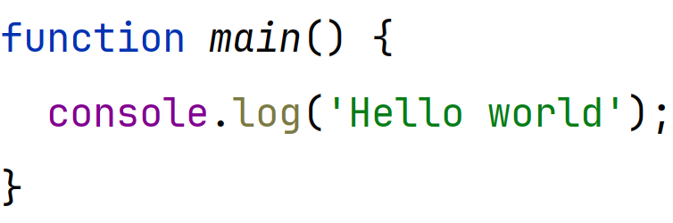
МНОГО КОДА
Notes:
Все мы программисты начинали свой путь с написания простой программы

Slide 4
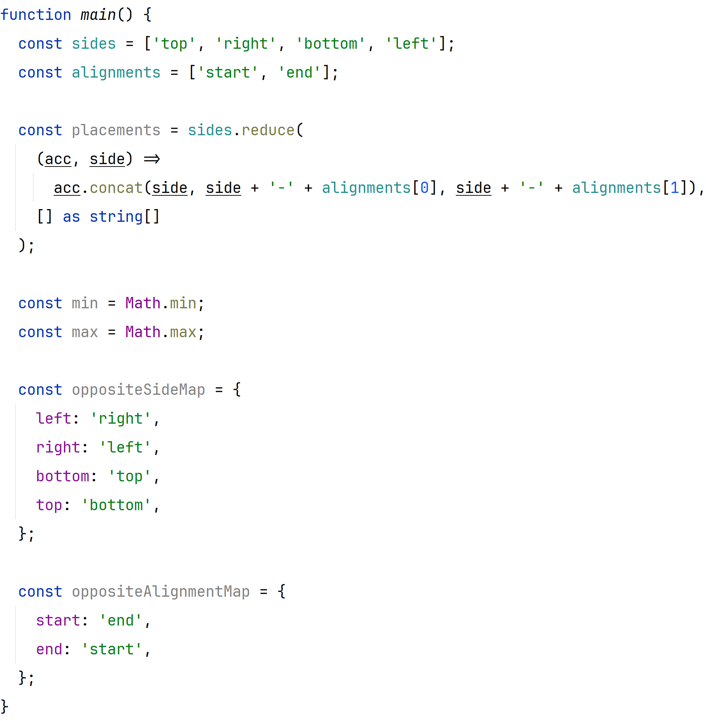
Notes:
Далее, добавляя новые поведения, мы замечали что исходного кода начинает становится больше.

Slide 5
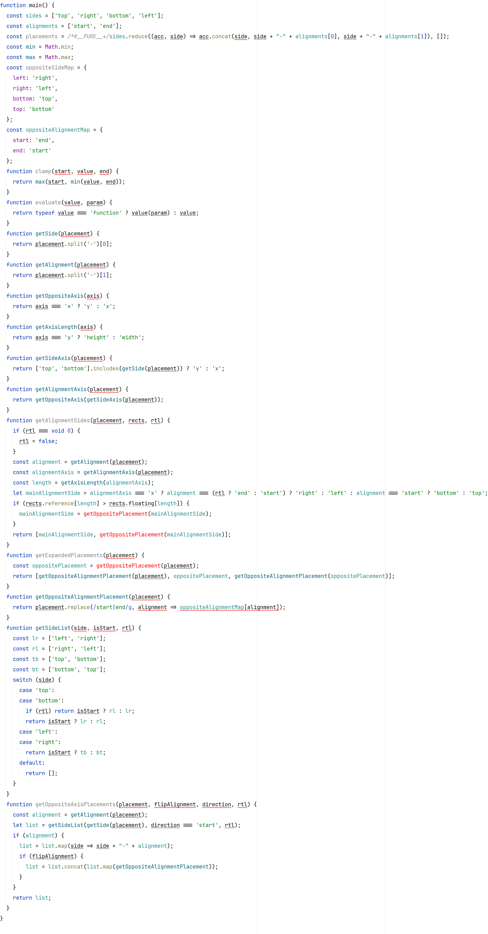
Notes:
Требования, атакуя одно за другим, неумолимо заставляют программу расти

Slide 6
МНОГО
Notes:
Спустя некоторое время мы с неприятным для себя удивлением обнаруживаем, что контролировать систему стало сложнее.
Кажется, что с ростом кодовой базы, программа становится все упрямее, оказывая все больше сопротивления постоянно надвигающимся изменениям

Slide 7
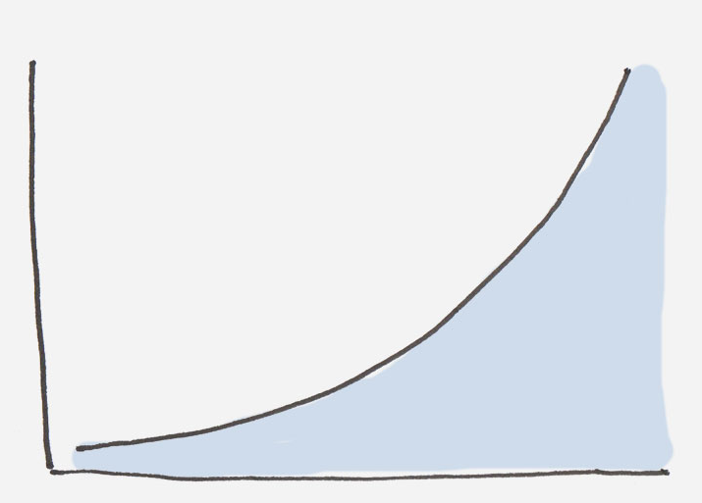
Notes:
Знакомая каждому ситуация, когда в начале проекта задачи реализуются относительно легко, но потом, после определенной точки система становится запутанной и непредсказуемой

Slide 8
РАЗДЕЛЕНИЕ
Notes:
Разделение – это один из способов борьбы с данной негативной тенденцией

Slide 9
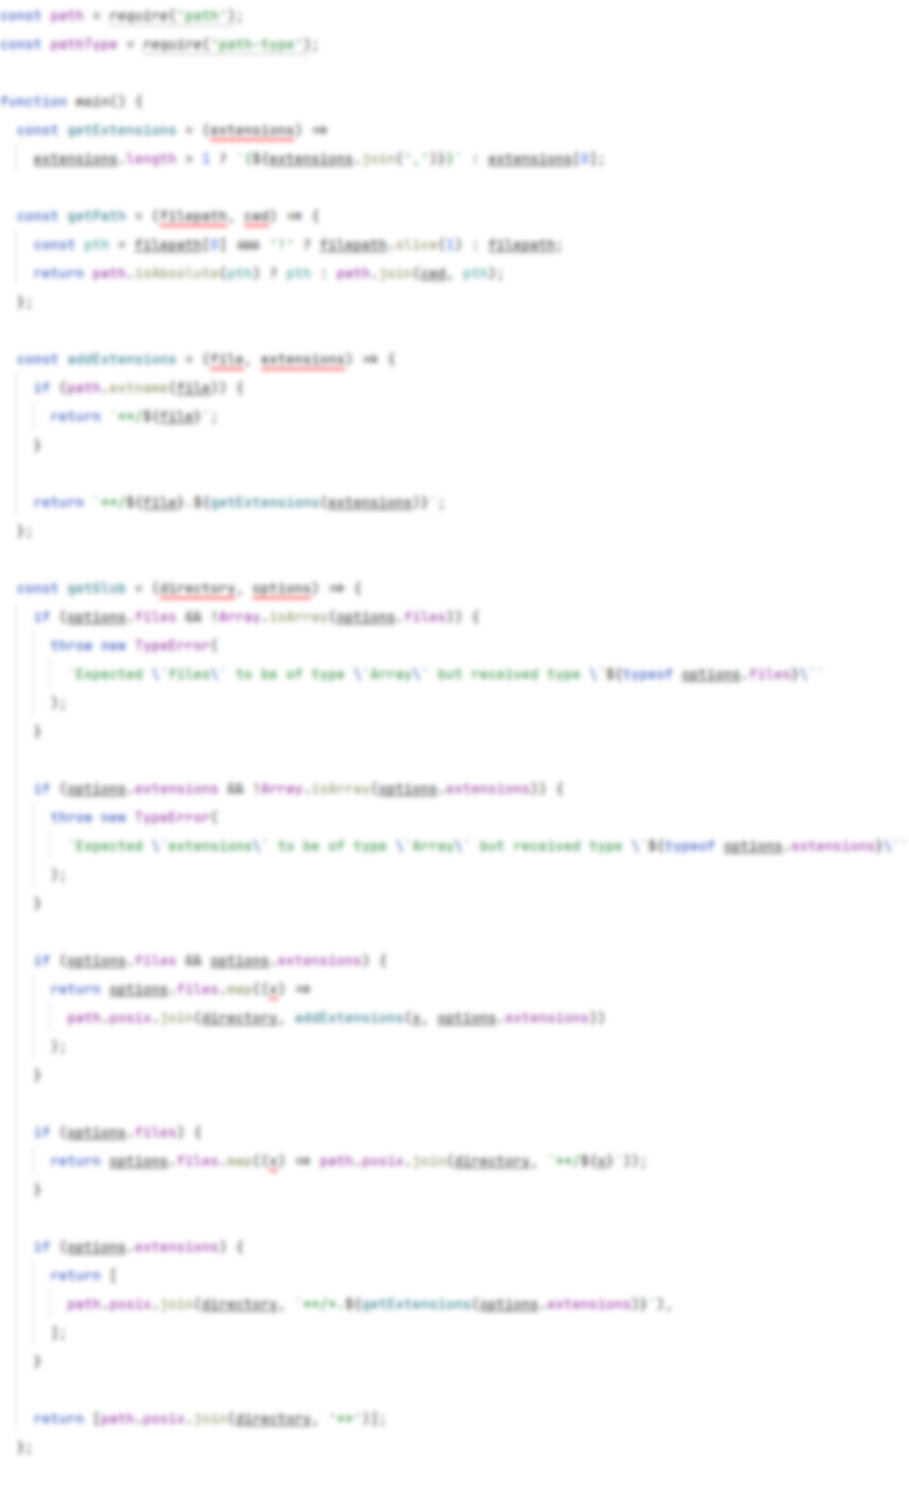
main.ts
Notes:
Казалось-бы, нет ничего проще чем разбить один большой файл на несколько маленьких. Но тут возникают ряд вопросов

Slide 10
ИЛИ
Notes:
На какое количество компонентов нужно разбить одно целое? Их должно быть 2, 3 или 6

Slide 11
?
?
?
Notes:
Какие части бывшего монолита должны принадлежать одним компонентам, а какие другим? Какая у них должна быть дислокация

Slide 12

main.ts
?
?
?
logic.ts
utils.ts
Notes:
И самое важные, а какие между ними должны быть зависимости? Какая у них должна быть сила и направленность?

Slide 13
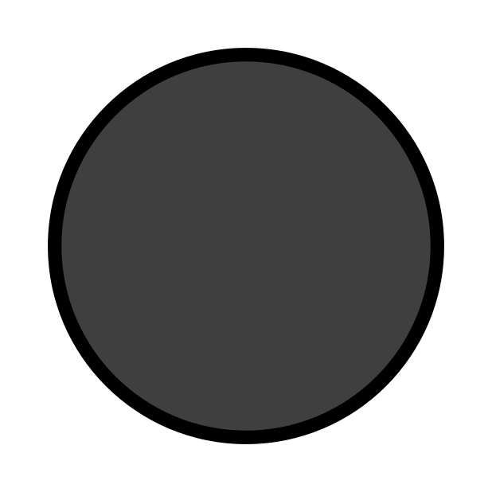


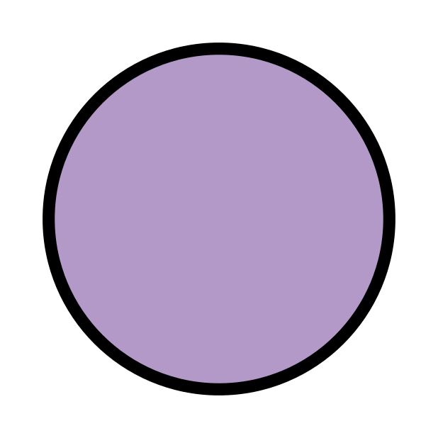

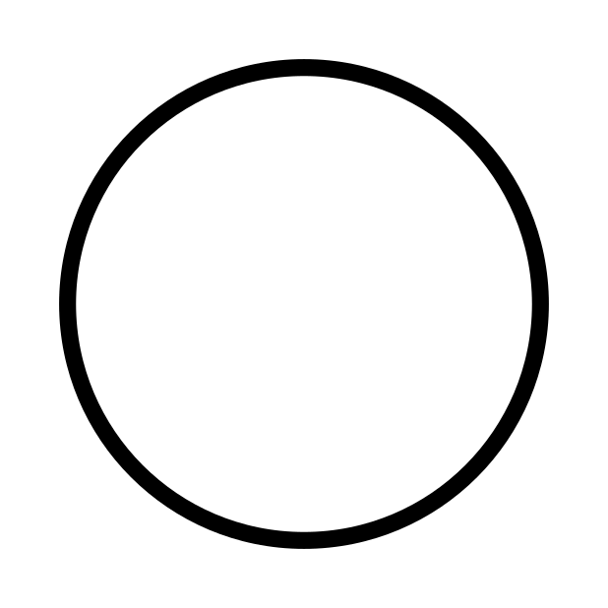
ИЛИ
Notes:
Ответы на эти вопросы во многом определяют итоговый дизайн системы. Если они окажутся правильными, тогда разработчики получат поддерживаемую программу, которая легко адаптируется к входящим изменениям. Если же где-то в наших рассуждениях закралась ошибка, результатом будет запутанный код, который только сильнее ускорит и без того быстрое устаревание проекта.

Slide 14
SRP
Notes:
Известный принцип единственной ответственности как раз ставит своей целью указать разработчику, каким образом необходимо разделить код так, чтобы добиться желаемого результата.

Slide 15

Notes:
Часто, спрашивая у других разработчиков а как они понимают принцип SRP можно услышать такое определение:
Модуль должен иметь одну ответственность, как бы делать что-то одно

Slide 16


Notes:
Соответственно если компонент делает слишком много-

Slide 17
Notes:
-то его нужно просто разделить. Вроде легко, правда?
Рассмотрим небольшой пример

Slide 18
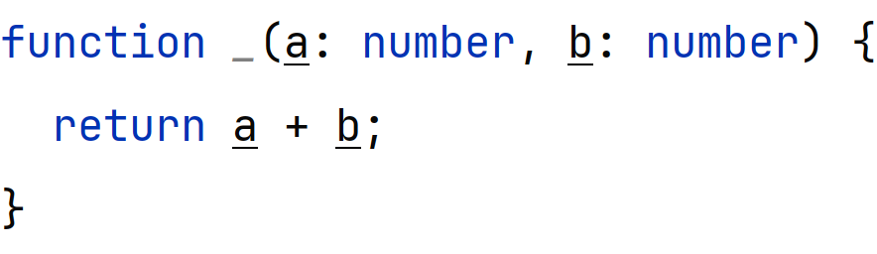
Notes:
Перед вами простая функция, у неё специально опущено название. Все что она делает, так это складывает два числа вместе.
Кто считает что данная функция имеет одну ответственность? Кто считает что больше?

Slide 19
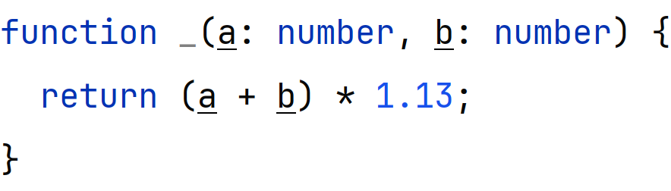
Notes:
Теперь, добавим простое умножение на некоторый коэффициент, операций стало больше.
Кто считает что теперь и ответственностей также стало больше?

Slide 20
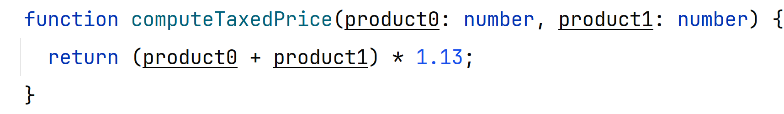
Notes:
А теперь, добавим немного имён. Функция теперь называется computeTaxedPrice – всё что она делает, так это считает сумму стоимости продуктов с учётом налога. Обратите внимание на то, что операции те же
Кто считает что ответственностей по прежнему несколько? Вот запутал, да
Ну допустим что ответственностей всё же несколько, что мы должны сделать? Естественно разделить

Slide 21
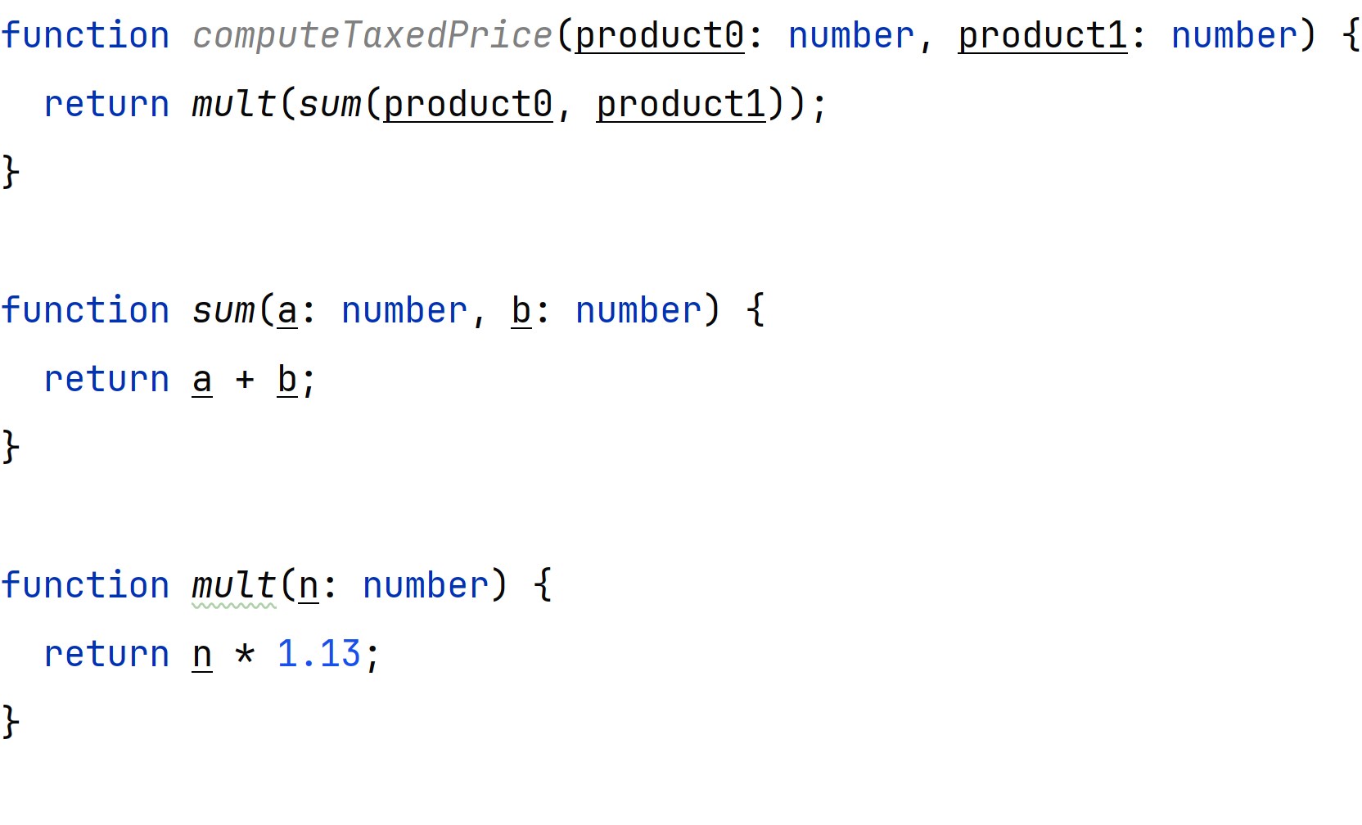
Notes:
Теперь, каждая из процедур делает что-то одно. Но действительно ли стало лучше? Действительно ли стало проще работать с программой?
Причиной появления таких неопределенностей было использование такого понятия как "функция модуля". То, за что отвечает модуль - это нечто чрезвычайно растяжимое и относительное. Инженеры не должны опираться на что-то настолько ненадежное когда речь идет о принятии архитектурных решений, будь то разделение маленькой функции на процедуры или целой программы на отдельные модули.

Slide 22
ЕДИНАЯ ПРИЧИНА
Notes:
Гораздо практичнее определять принцип единственной ответственности следующим образом: "Модуль должен иметь одну и только одну причину для изменения".

Slide 23
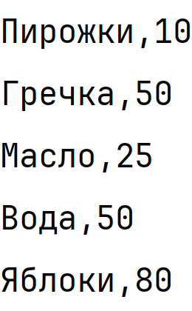

215
Notes:
В качестве примера возьмем программу которая принимает в себя файл со списком продуктов и выводит их общую стоимость в консоль. Сам файл содержит в себе обычный текст где в каждой строчке перечислен продукт, параметры которого разделены запятой. В данном случае это имя и стоимость товара

Slide 24
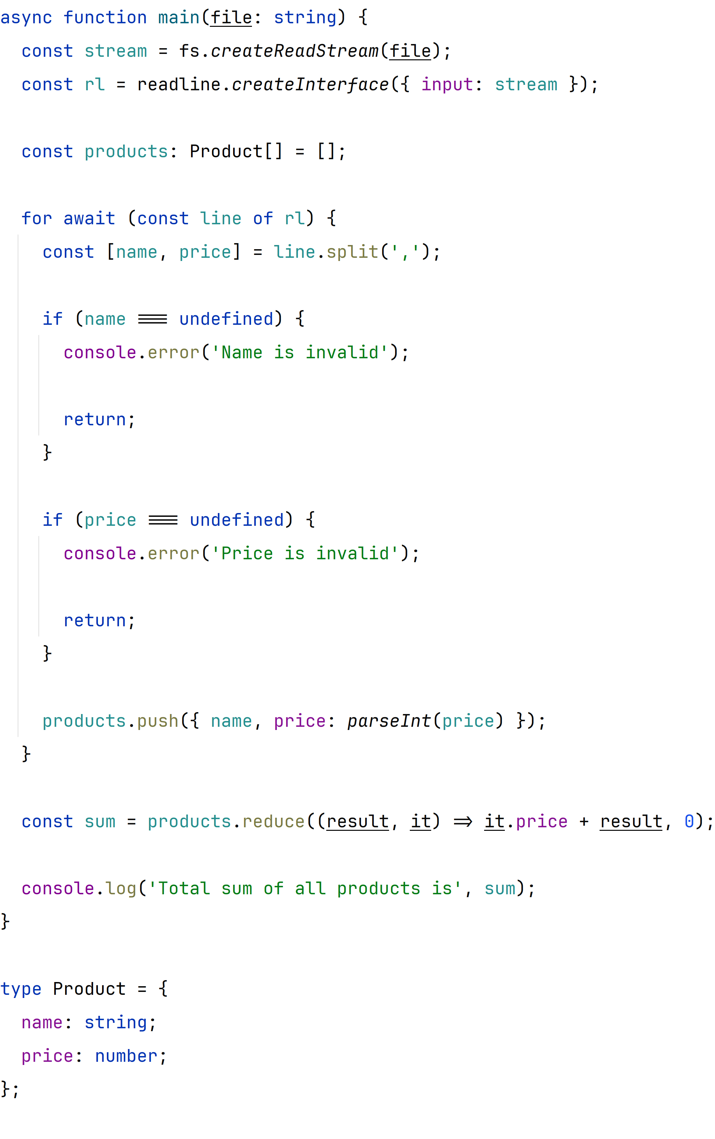
Notes:
Вся логика реализована в одной функции, рассмотрим её сверху вниз по секциям

Slide 25
Notes:
Вначале она считывает переданный файл с локального диска, парсит строки, валидирует и заполняет список products

Slide 26
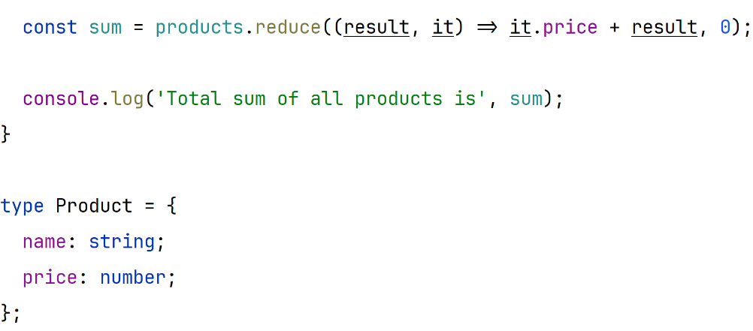
Notes:
Далее просто считает общую сумму и выводит её в консоль

Slide 27
Notes:
То, каким образом я перечислил поведение main уже как бы намекает на определенные ответственности, это если мы руководствуемся первым, не самым удобным определением SRP
Я хочу чтобы вы обратили особое внимание на то что мы сейчас сделаем. Вместо того чтобы заниматься преждевременными оптимизациями, разделять код раньше времени, мы уберем руки от клавиатуры и подождем новых требований к системе

Slide 28
НОВОЕ
ТРЕБОВАНИЕ
Notes:
Проходит некоторое время. Приходит заказчик и говорит

Slide 29


Notes:
Я хочу, чтобы программа могла доставать продукты не только из локального диска-

Slide 30

Notes:
-но и считывать их из удаленного источника, например от сервера по API
Каким образом программа среагирует на такое изменение?

Slide 31
Notes:
Данная секция main завязана на конкретный способ получения продуктов из локального файла

Slide 32
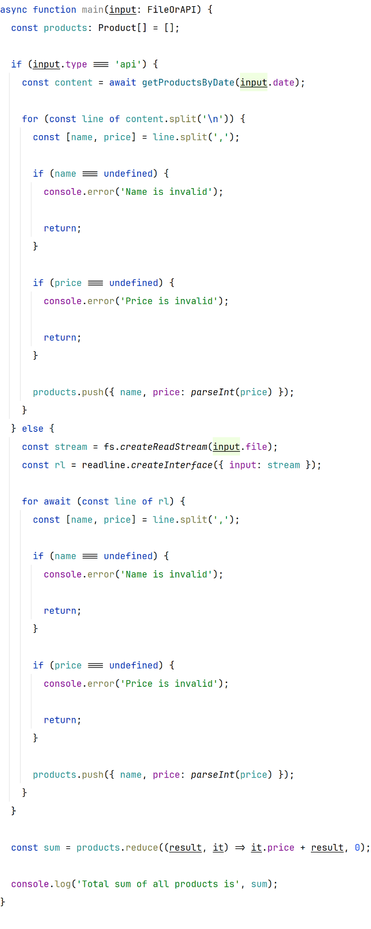
Notes:
И поэтому мы, чтобы добавить новый способ прибегаем к самому простому варианту, а именно – к использованию условий. Функция main теперь в себя принимает более широкий тип который сужается через использование if statement.

Slide 33
Notes:
Старый способ получения продуктов располагается в else ветке, он остался без изменений.
Программа теперь удовлетворяет новым требованиям, но нам здесь интересно другое

Slide 34
Источник данных
main()
Notes:
Функция `main` была отредактирована. Можно с уверенностью сказать, что она приобрела свою первую причину для изменения:
Индикатор в углу означает наличие определенной ответственности, если перевести на русский это значит, что в следующий раз когда заказчик опять потребует добавить новый источник данных, мы должны будем изменить исходный код функции main напрямую. В процессе чего столкнемся с теми же проблемами и последствиями, что и сопровождают нас сейчас.
Давайте попробуем рассмотреть их подробнее:

Slide 35
Notes:
Прежде всего обратим внимание на то, что при добавлении нового источника продуктов нам наврятли будет полезно видеть реализацию остальных существующих. Избавиться от этого шума легко, просто отделив каждый из методов получения в разные функции:

Slide 36
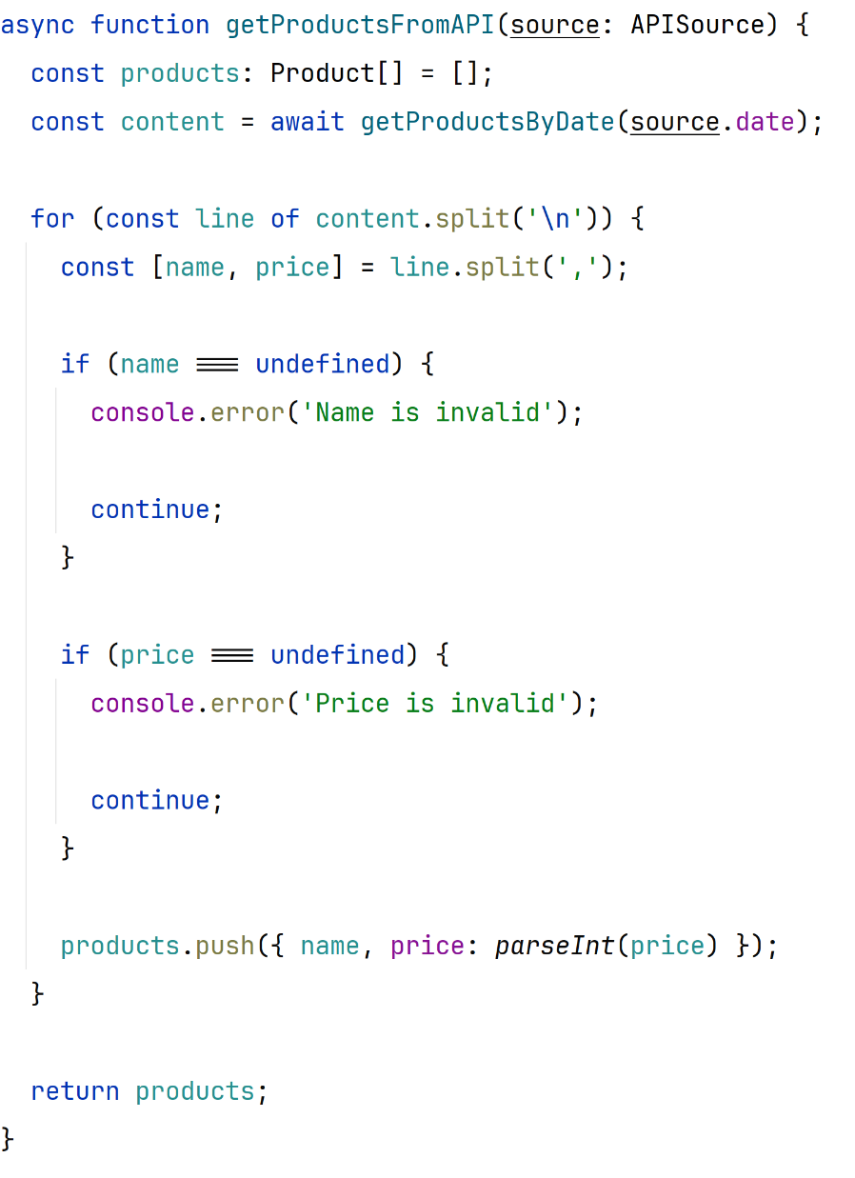
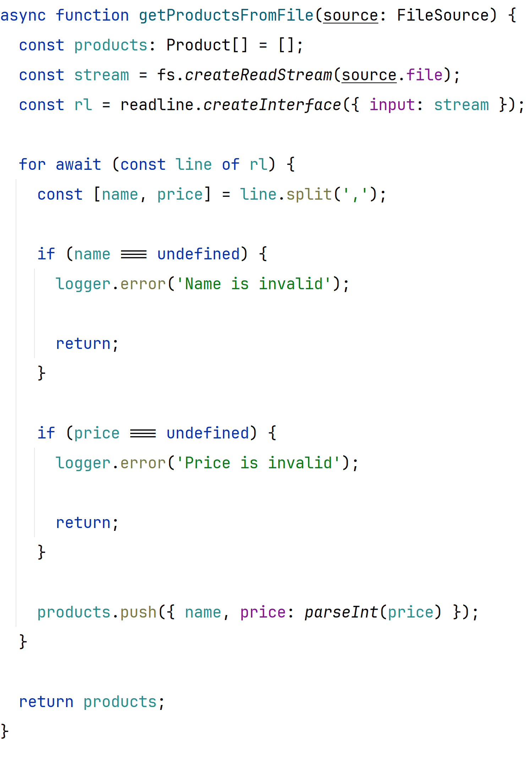
Notes:
Слева функция получения продуктов из API
Справа процедура получения из локального файла

Slide 37
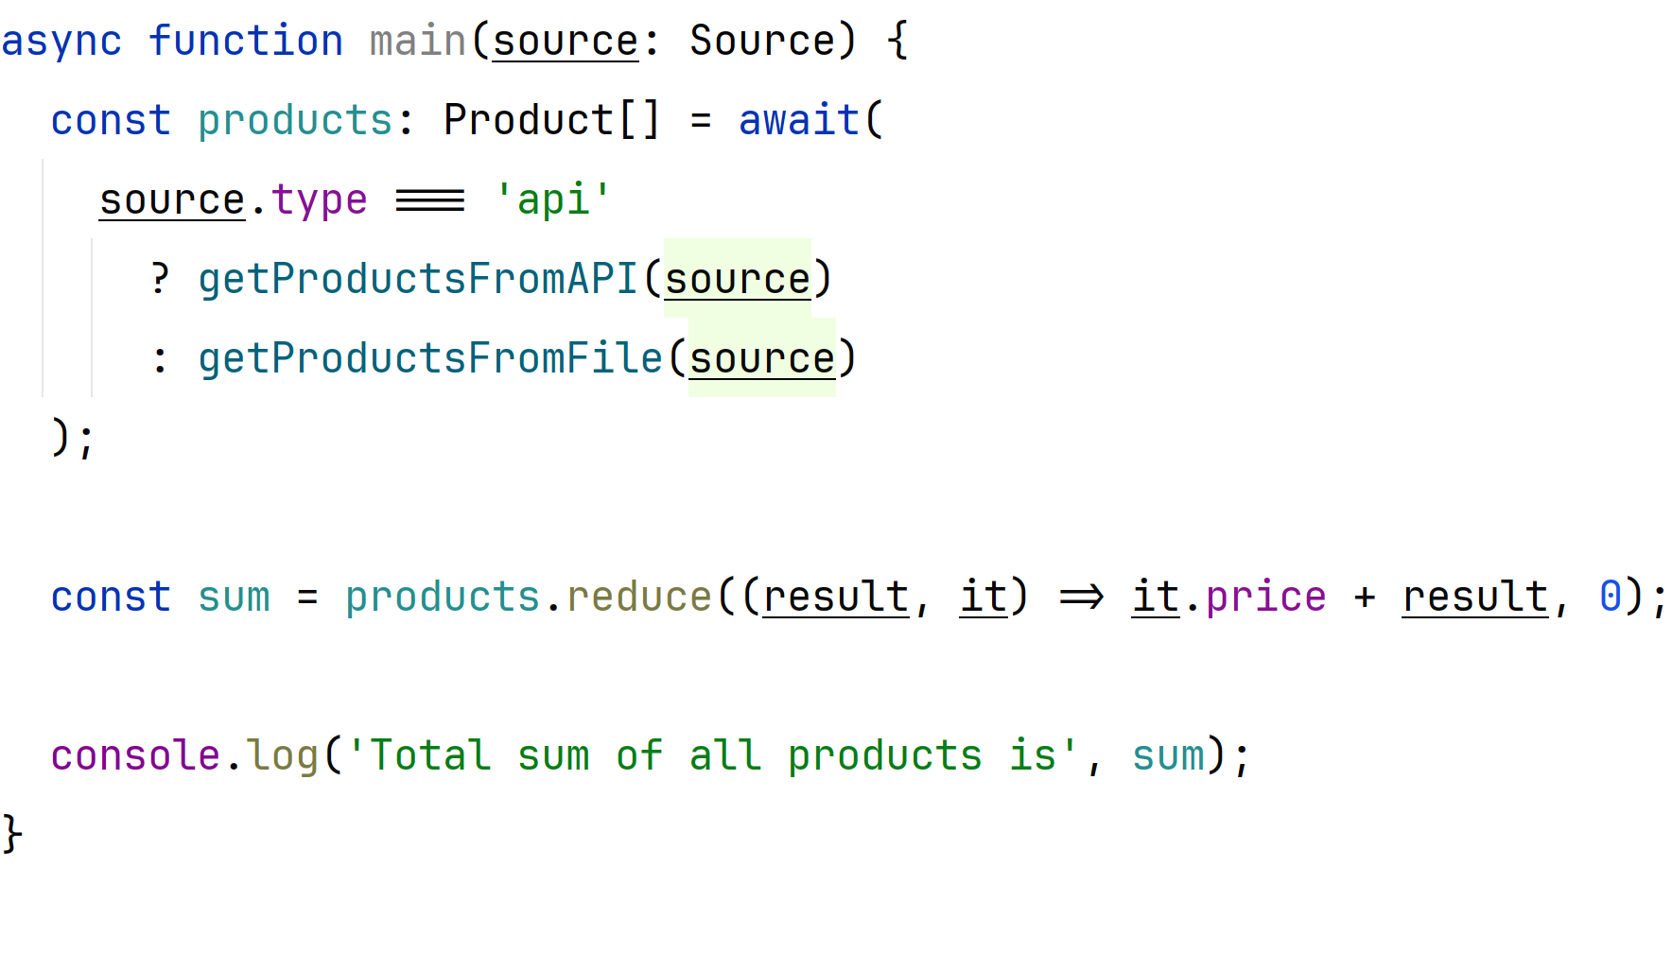
Notes:
Вследствие такого отделения, функция main ожидаемо стала гораздо меньше

Slide 38
Источник данных
getProductsFromAPI()
getProductsFromFile()
main()
Notes:
Ну хорошо, мы уменьшили размер основной функции, но где же то самое разделение ответственностей?

Slide 39

Notes:
Обратим внимание на то, что далеко не весь код оказался полезным в рамках добавления нового источника товаров

Slide 40
Notes:
По итогам реализации задачи данная секция осталась в своём первозданном виде

Slide 41
Источник данных
Неизвестная
ответственность
main()
Notes:
Это означает, что функция `main` содержит в себе поведения, которые изменяются в *разное время* в рамках разных, не связанных между собой задач.

Slide 42
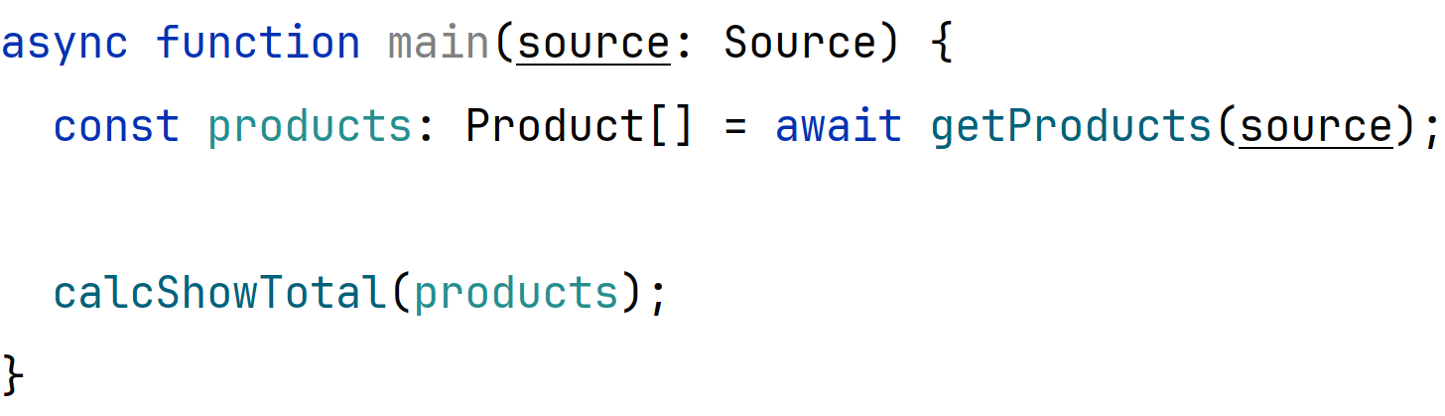
Notes:
Раз ответственностей несколько, то попробуем разделить их на отдельные функции

Slide 43
Источник данных
Неизвестная
ответственность
getProducts()
calcShowTotal()
main()
Notes:
Теперь, при добавлении нового источника товаров, будет изменена исключительно функция getProducts-

Slide 44
Источник данных
Неизвестная
ответственность
getProducts()
calcShowTotal()
main()
Notes:
-которая имеет меньший объем чем был у main изначально.
Получение продуктов и логика дальнейшей их обработки оказались раздельными не из-за того что я их перечислил через запятую. Сам заказчик продемонстрировал нам это, через свои требования

Slide 45


Notes:
Оглянемся назад и попробуем обобщить то что сейчас произошло. Система получила стресс, в виде новой задачи.

Slide 46

Notes:
Вместо того чтобы её просто реализовать, мы как бы адаптировались к ней, выработали иммунитет. Для того чтобы в будущем она отняла у нас меньше времени и ресурсов

Slide 47
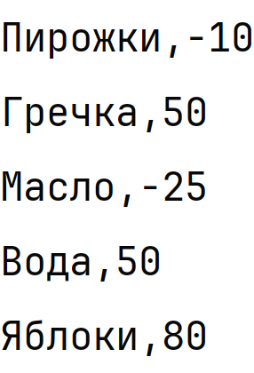
Notes:
Спустя некоторое время, пользователи системы обнаруживают, что им зачастую попадаются продукты с негативной ценой:
Обсудив проблему с заказчиком, было решено доработать функцию валидации данных, чтобы она не пропускала такие продукты дальше.

Slide 48
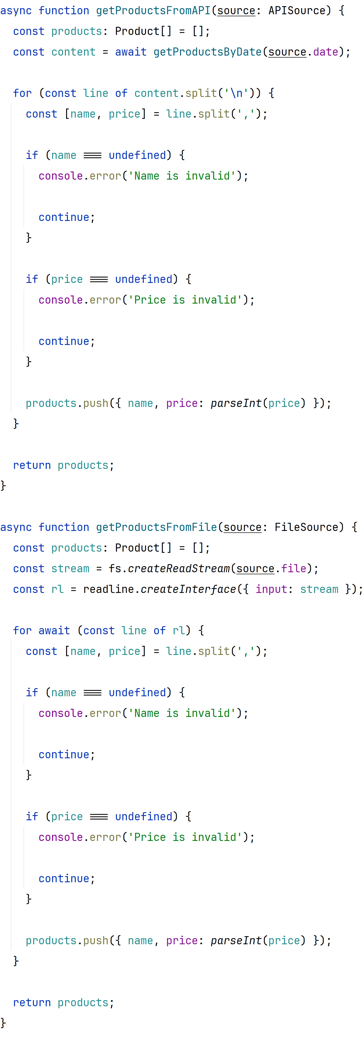
Notes:
Внимательно изучив код, разработчик обнаруживает достаточно интересный факт - обе функции получения продуктов содержат идентичный код валидации.

Slide 49
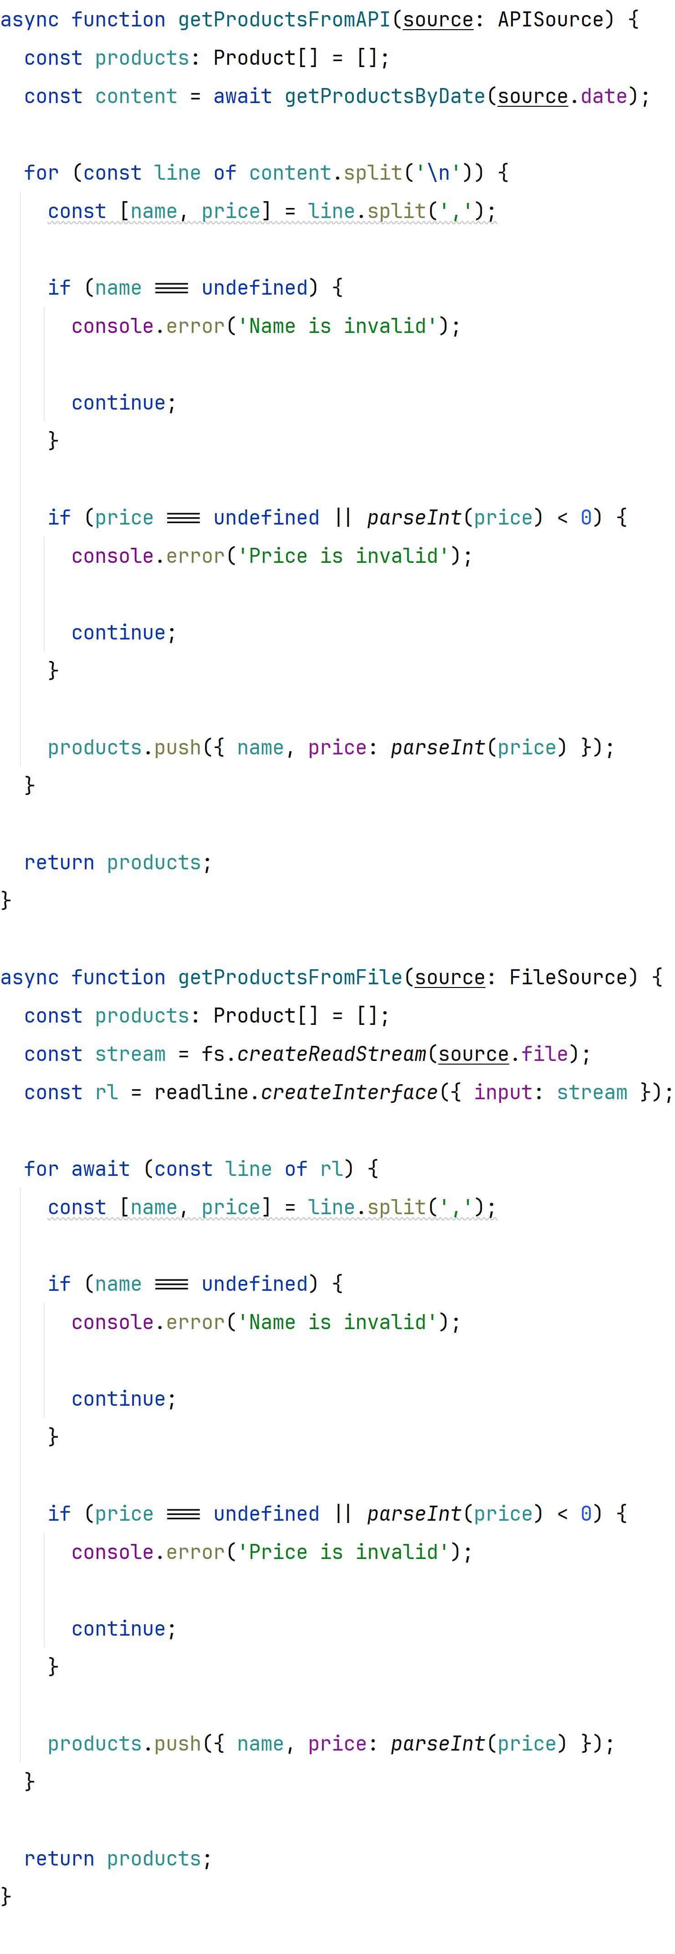
Notes:
После внесения изменений, файл выглядит следующим образом:

Slide 50
Правила валидации
getProductsFromAPI()
getProductsFromFile()
getProducts()
Notes:
На что стоит обратить своё внимание - обе функции `getProductsFromAPI` и `getProductsFromFile` изменились в результате одной и той же задачи. Это означает, что между ними есть общая ответственность или общая причина для изменений:
Они изменились одновременно и поведение валидации в них идентичное. Если в будущем альтернативных источников товаров станет больше и правила валидации будут меняться часто, это может негативно повлиять на производительность труда на проекте.

Slide 51
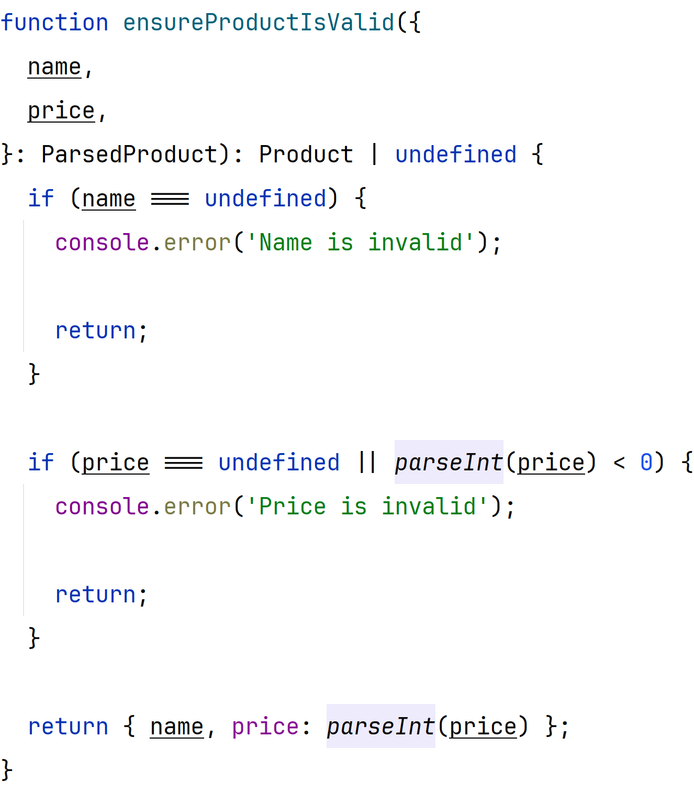
Notes:
Вынесем общую, по ответственностям, между методами получения данных часть в отдельную функцию:

Slide 52
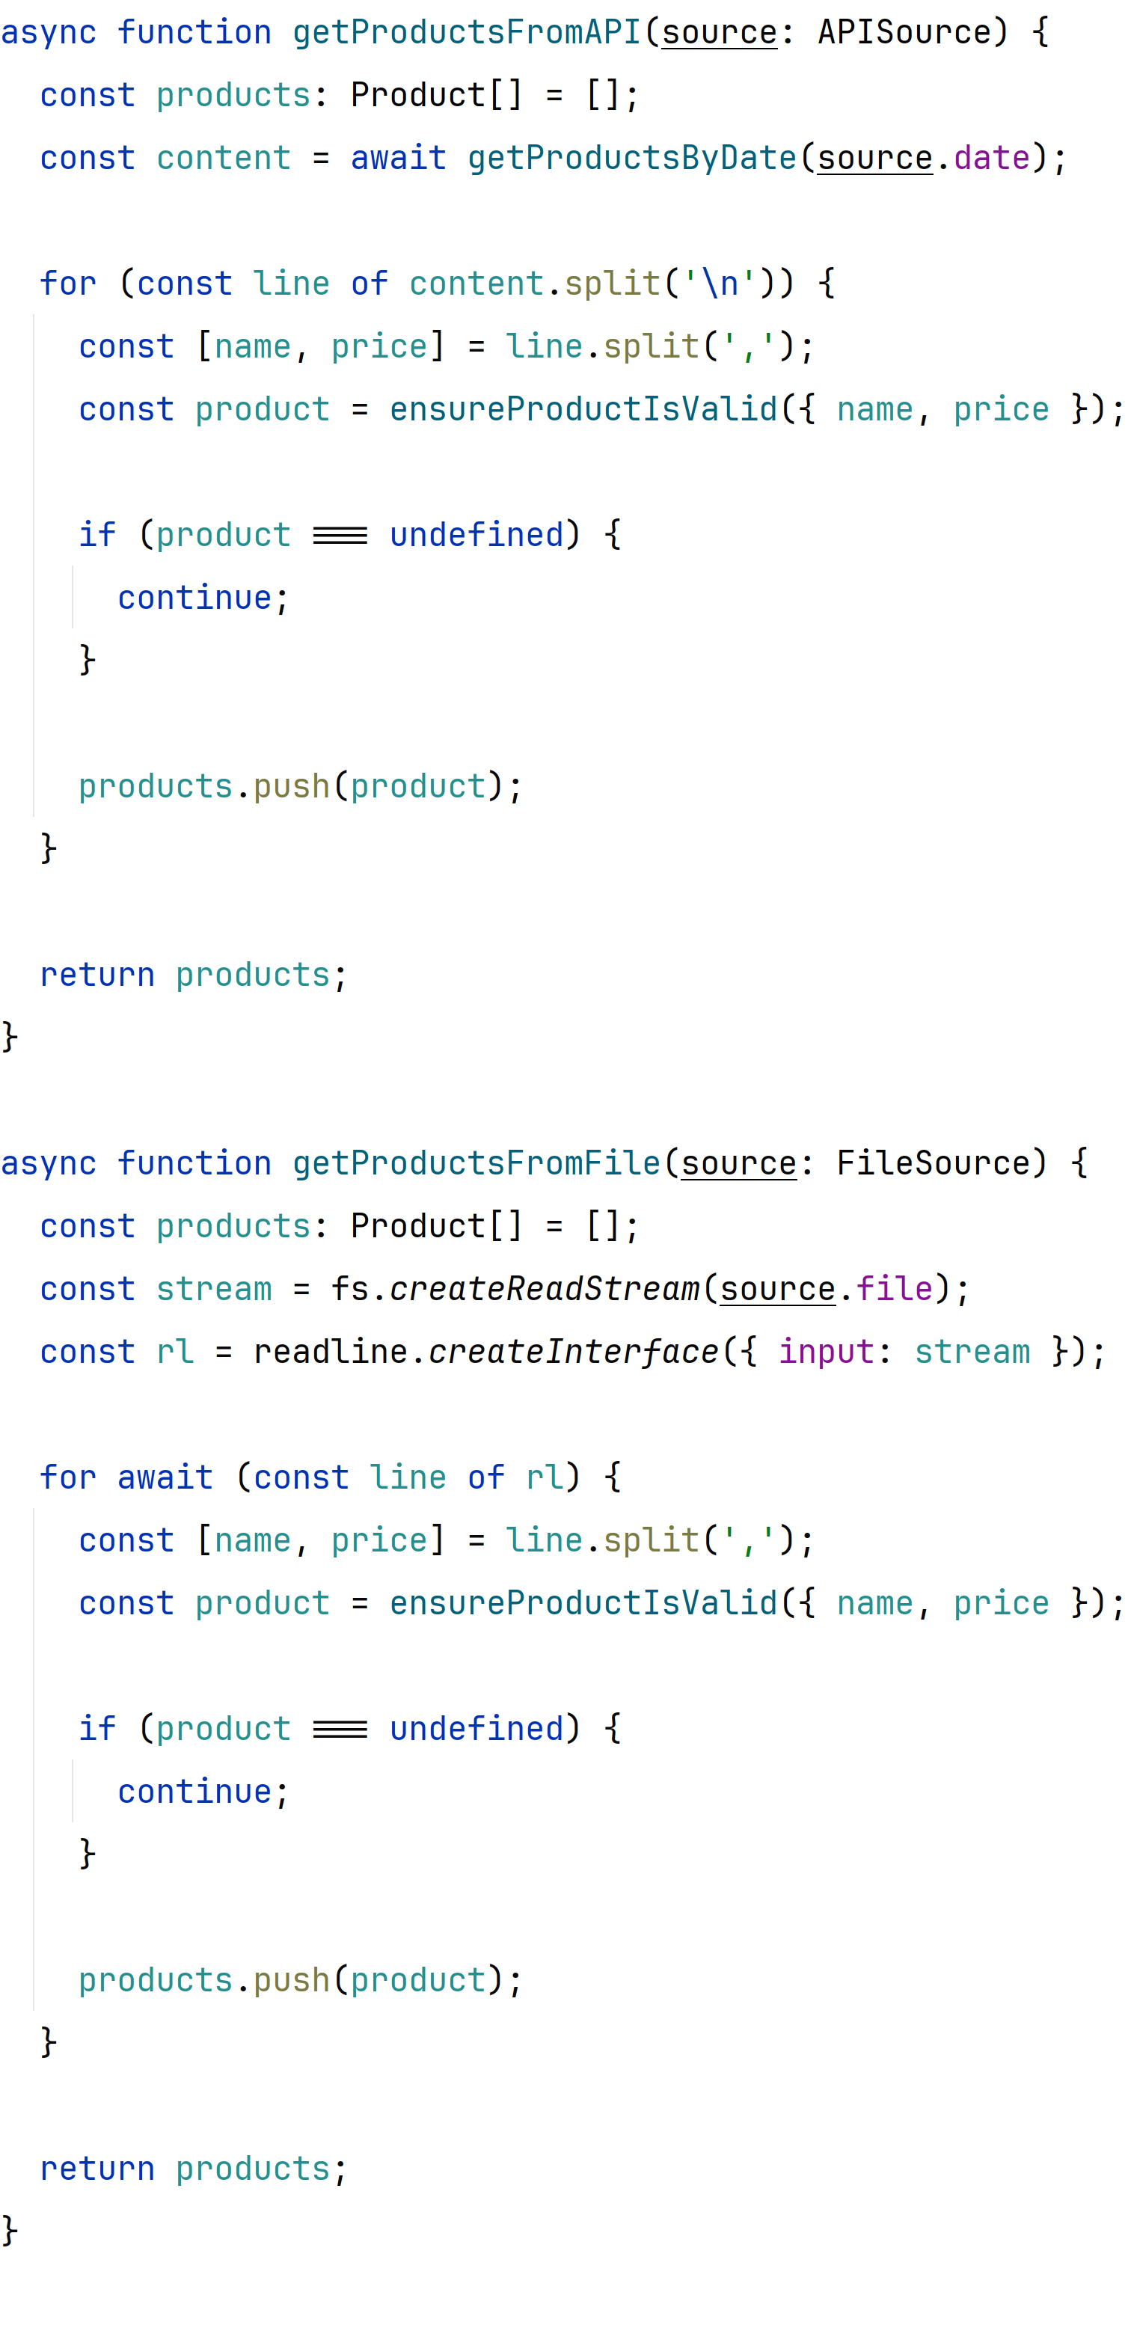
Notes:
Вынесем общую, по ответственностям, между методами получения данных часть в отдельную функцию:
Если продукт валидный, то мы получаем соответсвующий экземпляр, в противном случае – возвращается ничто

Slide 53
Правила валидации
ensureProductIsValid()
getProductsFromAPI()
getProductsFromFile()
Notes:
И действительно, теперь, при возникновении новых требований для валидации, все изменения будут сконцентрированы в одном месте и автоматически выполняться для всех источников данных.

Slide 54
ДУБЛИРОВАНИЕ
Notes:
А теперь про слона в комнате. Очевидно, что предыдущая ситуация была связана с явным повторением кода валидации. Он был полностью идентичным между двумя функциями получения продуктов, так почему же не называть вещи своими именами? Зачем пытаться объяснить проблему косноязычно, через ответственности?

Slide 55
Notes:
Давайте попробуем поступить проще и выносить все что дублируется визуально в отдельные сущности, в частности, обратите внимание на то, что данные секции полностью повторяются между двумя источниками данных:

Slide 56
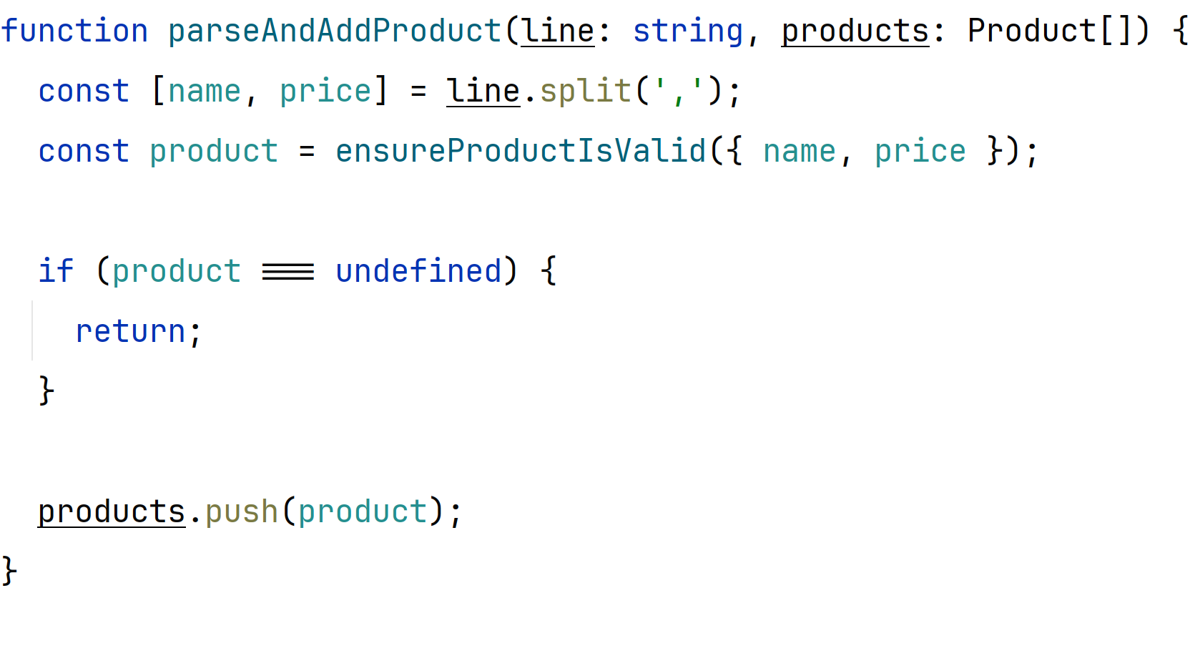
Notes:
Вынесем его в отдельную функцию:

Slide 57
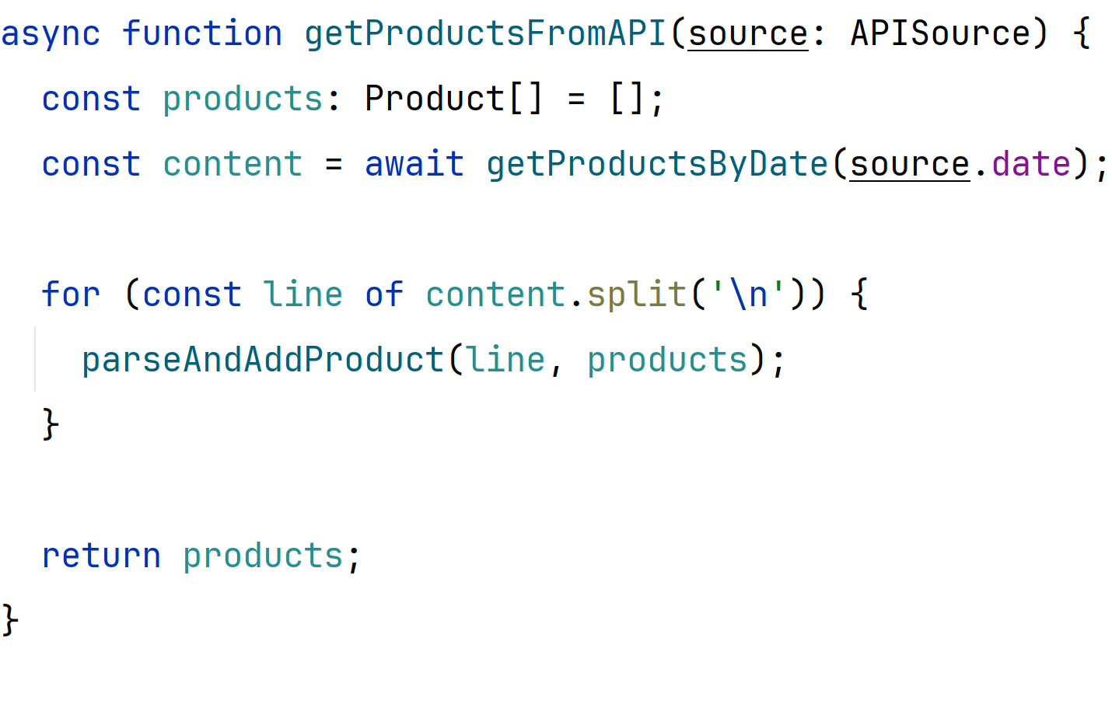
Notes:
Так она используется в одном из источников данных:
Кода действительно стало меньше, для кого-то, он даже стал более читаемым*. Так зачем же утруждать себя рассуждениями о причинах изменения, ответственностях, если можно просто визуально определить идентичный код и вынести его в отдельный метод?

Slide 58
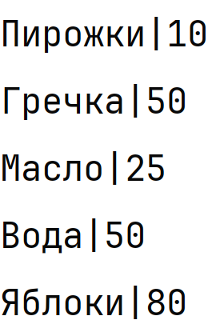
Notes:
Спустя некоторое время, разработчики предоставляющие списки продуктов через API заявили: "Теперь, в качестве разделителя параметров продукта будет использоваться символ `|`, а не `,` как прежде". Каким образом система отреагирует на данное изменение?

Slide 59
Notes:
Напомним, что сейчас, конкретный разделитель зашит внутри общей функции `parseAndAddProduct`:

Slide 60
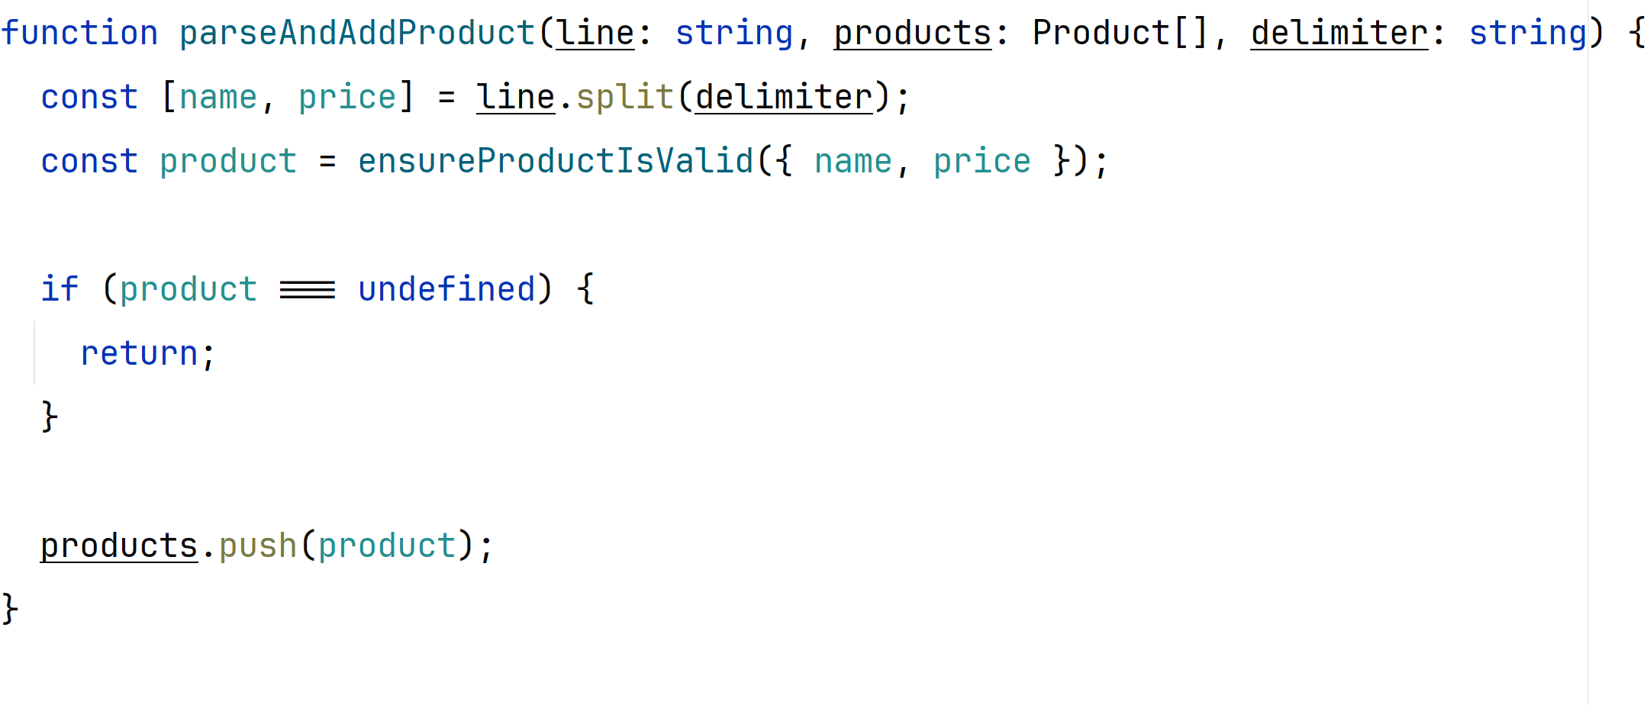
Notes:
Самое очевидное что можно сделать, так это параметризировать данный элемент. Общая функция теперь стала чуть более *абстрактной*, конечно, ей же теперь нужно поддержать больше возможных поведений.

Slide 61
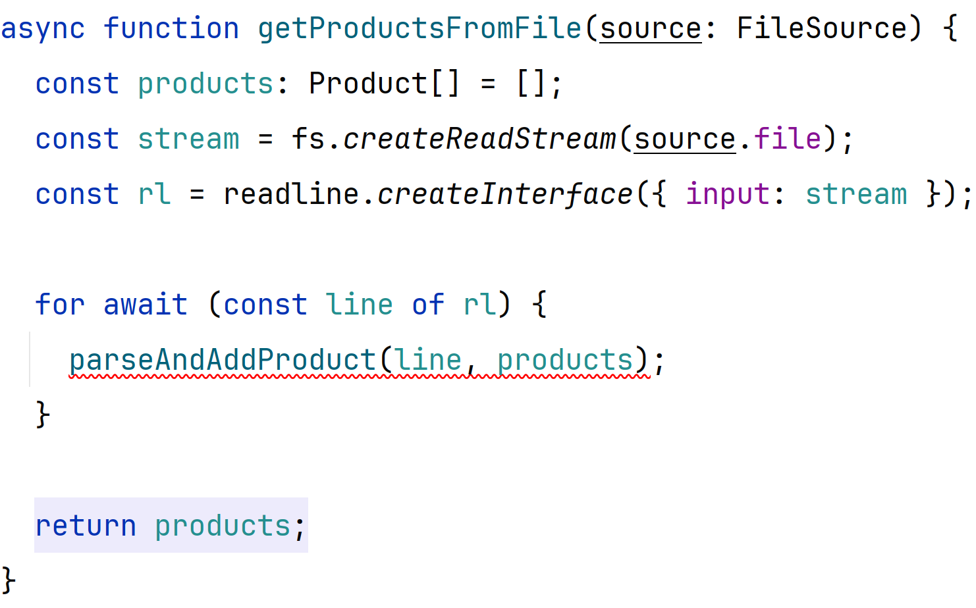
Notes:
Но вот что интересно, в результате добавления нового и *обязательного* аргумента, функция `getProductsFromFile`, та что обратывает продукты из локальных файлов, также требует модификации:

Slide 62
parseAndAddProduct()
getProductsFromAPI()
getProductsFromFile()
Notes:
Изначально пришло требование которое по смыслу относилось к функции `getProductsFromAPI`, но по итогу пришлось менять те части программы, которые не имели отношения к изначальному требованию вовсе:
Выглядит так, как будто ответственность *протекла* в те части системы, в которых находится не должна была вовсе.

Slide 63
parseAndAddProduct()
getProductsFromAPI()
getProductsFromFile()
Notes:
Изначально пришло требование которое по смыслу относилось к функции `getProductsFromAPI`, но по итогу пришлось менять те части программы, которые не имели отношения к изначальному требованию вовсе:
Выглядит так, как будто ответственность *протекла* в те части системы, в которых находится не должна была вовсе.

Slide 64
parseAndAddProduct()
getProductsFromAPI()
getProductsFromFile()
Notes:
Изначально пришло требование которое по смыслу относилось к функции `getProductsFromAPI`, но по итогу пришлось менять те части программы, которые не имели отношения к изначальному требованию вовсе:
Выглядит так, как будто ответственность *протекла* в те части системы, в которых находится не должна была вовсе.

Slide 65
ЖЕСТКОСТЬ
Notes:
Текущий дизайн системы, заставил разработчика изменить больше модулей, чем того требовала задача по своему смыслу. Инженеров попросили поменять дверь, а в итоге им пришлось снести фундамент и строить всё заново. Такое свойство дизайна называется *жесткостью*.

Slide 66
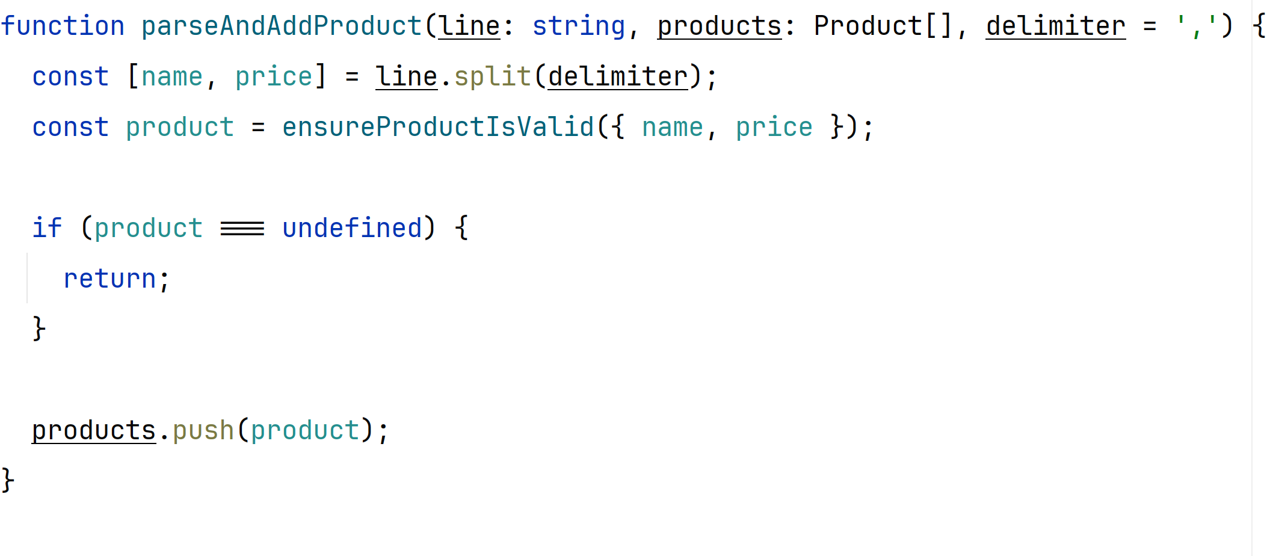
Notes:
Эту проблему можно решить путем использования опциональных аргументов. В таком случае, действительно, `getProductsFromFile` останется нетронутой, ведь требуемое ею поведение станет по умолчанию. Система уже не кажется такой жесткой, ведь изменения сконцентрированы в меньшем числе компонентов. Но действительно ли все так в порядке, как кажется на первый взгляд?

Slide 67
parseAndAddProduct()
getProductsFromAPI()
getProductsFromFile()
Notes:
реализация `parseAndAddProduct` была изменена. Любая модификация функции имеет все шансы оказать негативный эффект на наблюдаемое поведение, вызывать *регресс* другими словами. В данном пример, хоть `getProductsFromFile` и не потребовал изменений, его поведение могло измениться, ведь исходный код одной из используемых им частей был изменен

Slide 68
ХРУПКОСТЬ
Notes:
Такой свойство также является одним из проявлений дизайна и имеет название `хрупкость`. Основным виновником здесь всегда является некий общий компонент, модификации которого влияют не только на какого-то конкретного клиента, но и на всех остальных его пользователей.

Slide 69
Notes:
Спустя несколько месяцев после релиза заказчик решает несколько доработать систему, а именно - для продуктов полученных из локального файла (функция `getProductsFromFile`) необходимо немного иначе проводить обработку невалидных строчек, а именно, вставлять в качестве продукта `Невалидный продукт` и указывать его сумму как `0`

Slide 70
Notes:
а не просто пропускать продукт как это происходит сейчас

Slide 71
parseAndAddProduct()
getProductsFromAPI()
getProductsFromFile()
Notes:
* Требование предназначено для конкретного источника данных * Реализация требует изменения общего компонента

Slide 72
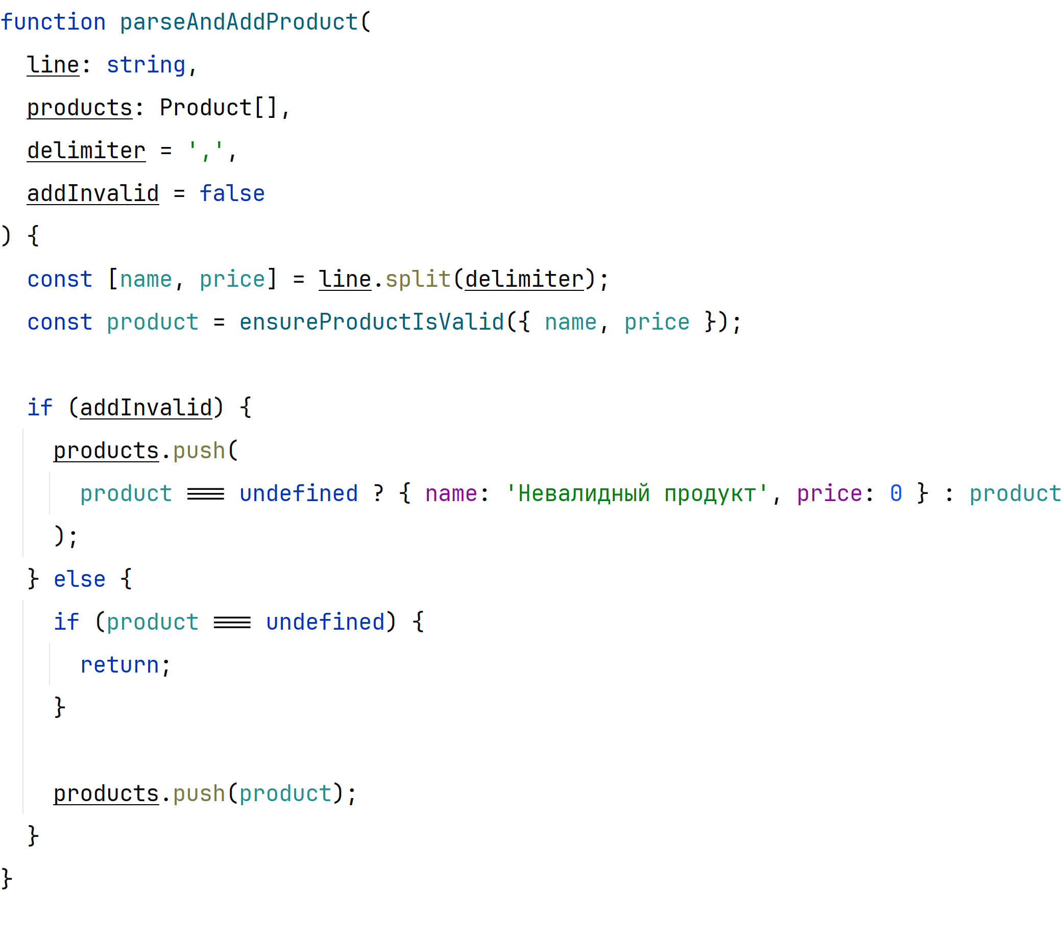
Notes:
Давайте попробуем его внести по образу и подобию с предыдущим
Также используется опциональный аргумент, чтобы не было жесткости, ну и условие так как поведения у нас разные
один занимательный факт - изменение, чисто логически, предназначалось для продуктов, полученных из файла (функция `getProductsFromFile`), но большая часть логики оказалась внутри общей функции `parseAndAddProduct`.

Slide 73
Notes:
К сожалению, тут проблемы только начинаются. Вспомним что функция `parseAndAddProduct` содержит в себе и дополнительную ответственность, которая представляет собой все, что функция делает помимо обработки невалидного продукта:

Slide 74
Невалидный продукт
Разделитель
Неизвестная
ответственность
parseAndAddProduct()
getProductsFromAPI()
getProductsFromFile()
Notes:
Функция `parseAndAddProduct` является *ответственной*, то есть от неё зависят много клиентов, в то время как она сама не зависима ни от кого. Ответственные компоненты трудно изменять напрямую, как раз вследствие существования их пользователей, которые к каждой такой модификации будут чувствительны, либо явно через *жесткость*, либо неявно через *хрупкость*.
В данном случае, наличие у `parseAndAddProduct` нескольких ответственностей прежде всего говорит о том, что такой элемент будет изменяться *чаще* чем обычно. При этом, каждая модификация будет дополнительно усложнена жесткостью и хрупкостью дизайна.

Slide 75
Notes:
Несмотря на визуальную схожесть функций источников между собой, ответственности данных секций со временем оказались *разными*, что и привело в итоге к дизайну, плохо адаптированному под рассмотренные изменения:

Slide 76
ЛОЖНОЕ ДУБЛИРОВАНИЕ
Notes:
Это так называемое ложное или временное дублирование

Slide 77
getProductsFromAPI()
getProductsFromFile()
Notes:
Просто так получилось, что в какой-то момент векторы изменений обеих функций пересеклись в некоторой точке, что и привело к идентичному коду
Но так как основные драйверы изменений в источниках данных были разными, наш общий компонент `parseAndAddProduct` и начал раздуваться, пытавшись покрыть все более разрозненные требования от совершенно разных клиентов привнося в дизайн признаки жесткости и хрупкости.

Slide 78
ИСТИННОЕ ДУБЛИРОВАНИЕ
Notes:
Что же тогда такое настоящее дублирование? Дублирующим, называется код, удовлетворяющий двум основным критериям:

Slide 79

Notes:
Код обладает одинаковым наблюдаемым поведением
Код обладает одинаковыми ответственностями
Если по простому, до дублирующим называется код который обладает одинаковым набл пов не только сейчас, но и в будущем

Slide 80
Notes:
Пример с валидацией оказался *истинным дублированием*: * Правила валидации оказались идентичными для обоих источников данных * Новое требование потребовало одновременно и одинаковым образом поменять поведение обеих функций

Slide 81
Правила валидации
ensureProductIsValid()
getProductsFromAPI()
getProductsFromFile()
Notes:
Обратите внимание, что клиенты *используют* ответственность валидации между собой. Это означает, что любые изменения в логике проверки продукта инициированные одним клиентом, будут полезны и для всех остальных пользователей функции `ensureProductIsValid`. А вот как бы выглядела ситуация если бы функции `ensureProductIsValid` не существовало:

Slide 82
Правила валидации
getProductsFromAPI()
getProductsFromFile()
Notes:
Обратите внимание на то, что количество модулей на одну ответственность увеличилось. То есть увеличилось то количество работы, которой разработчику придётся выполнить для того чтобы реализовать задачу. Это конечно при условии идентичности наблюдаемого поведения,

Slide 83
Невалидный продукт
Разделитель
parseAndAddProduct()
getProductsFromAPI()
getProductsFromFile()
Notes:
Теперь рассмотрим ложное дублирование, также через диаграммы ответственностей:

Slide 84
Невалидный продукт
Разделитель
getProductsFromAPI()
getProductsFromFile()
Notes:
Обратите внимание на то, что количество ответственностей от этого не изменилось, не уменьшилось также и количество затрагиваемых модулей для каждого источника изменений по отдельности. По сути, добавив общий компонент, инженеры ничего не выиграли, наоборот, только сильнее усложнив модификацию системы, ведь как было сказано ранее, общий компонент содержащий в себе несколько ответственностей изменять достаточно не просто в силу проявляющейся жесткости и хрупкости дизайна.

Slide 85
getProductsFromAPI()
getProductsFromFile()
parseAndAddProduct()
Notes:
Вместе со срабатыванием конкретной ответственности функция `parseAndAddProduct` входит в что-то вроде суперпозиции, где она, в рамках взятого источника изменений, преобразуется для одного клиента (для которого изменение и предназначено), но остается неизменной для всех остальных.

Slide 86

Notes:
Это можно сравнить с игрой в Твистер, где с каждым новым раундом, нужно переместить определенную часть своего тела, но сохранить при этом всё остальное на прежних местах. Это сделать не просто, так как в организме, как и в любой другой сложной системе, все зачастую связанно между собой.

Slide 87
Невалидный продукт
Разделитель
parseAndAddProduct()
getProductsFromAPI()
getProductsFromFile()
Notes:
На самом деле рассматриваемая ситуация не является чем то специфичным исключительно для маленьких функций.

Slide 88
A
B
SHARED MODULE
MODULE A
MODULE B
Notes:
Проблема является гораздо более распространенной и актуальная в том числе и для много модульных приложений. Только вот в них, жесткость и хрупкость возникающие вследствие ошибочного определения ответственностей будут иметь гораздо более весомые последствия в виду большей отдаленности модулей друг от друга. Их просто сложнее изменять одновременно

Slide 89
1
РАССТОЯНИЕ
=
КОЛ-ВО ОТВЕТ.
Notes:
Можно сформулировать следующее правило - чем больше общих ответственностей между модулями, тем меньше между ними должно быть расстояние. Они часто изменяются вместе, поэтому имеет смысл расположить их как можно ближе друг к другу.
Верно и обратное, чем меньше причин, по которым разные сущности могут изменяться вместе, тем дальше друг от друга они должны быть расположены.
Нарушением данного баланса и объясняются такие антипаттерны как shotgun surgary где для реализации задачи приходится вносить много точечные изменения в куче разных модулей вместо того чтобы изменить один, и такой антипаттерн что рассматривается сейчас. Где очень часто изменяется один модуль и притягивает изменения как магнит, причем с каждой такой модификацией он становится только больше и сложнее

Slide 90
РЕШЕНИЕ
Notes:
С учетом описанных проблем возникает закономерный вопрос: можно ли как то определить ответственности в проекте точнее?

Slide 91
ТАКТИКА ВЫЖИДАНИЯ
Notes:
Разумным вариантом решения проблемы будет придерживаться тактики выжидания.

Slide 92
Notes:
Вместо того чтобы спешить и избавляться от того, что нам кажется одинаковым, стоит взять таймаут и понаблюдать над тем каким образом система будет развиваться со временем.

Slide 93
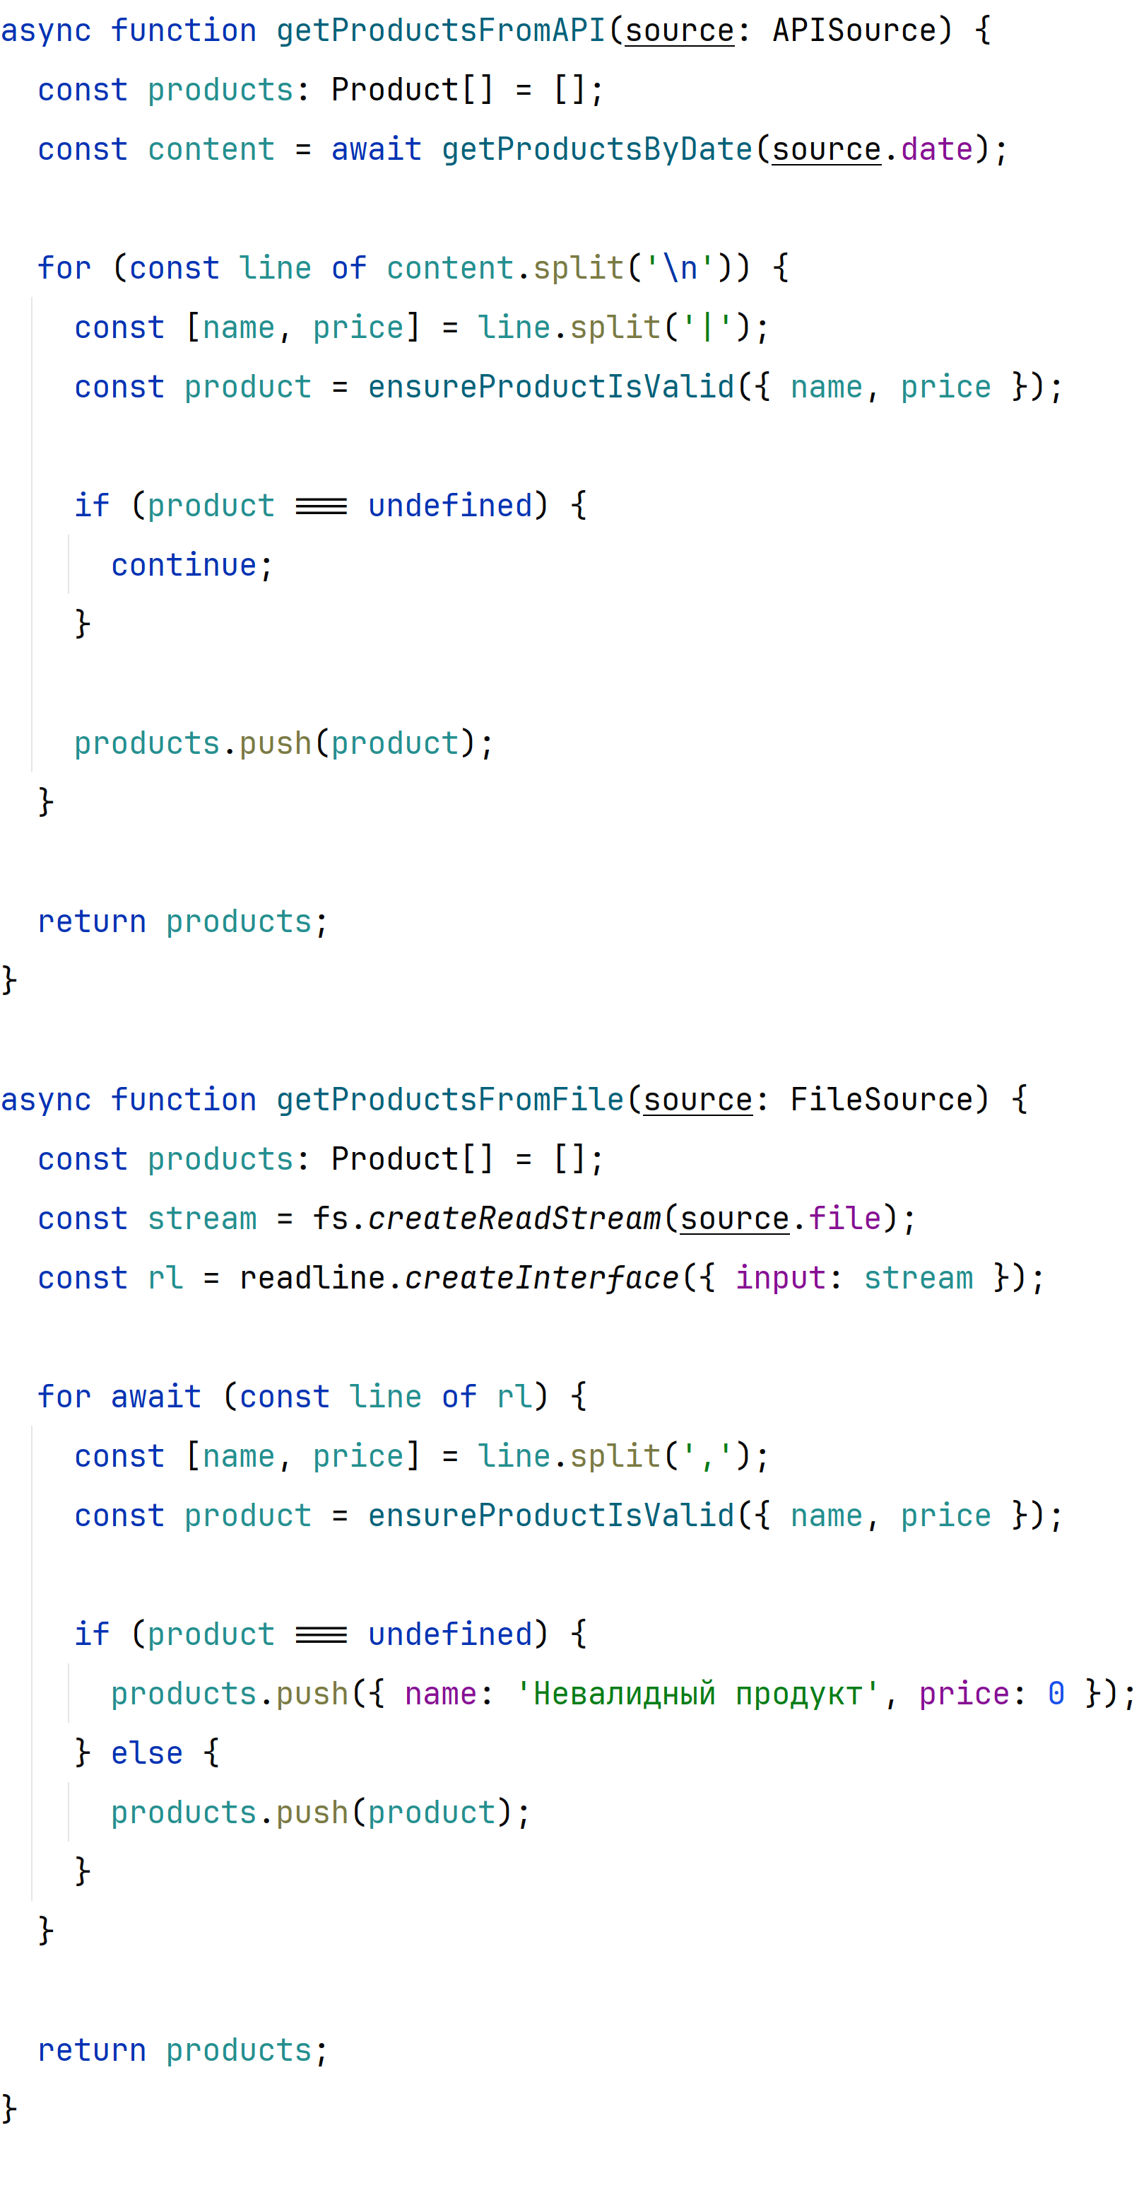
Notes:
ввиду наличия разных ответственностей, разных причин для изменений, со временем они скорее всего будут отличаться все сильнее. Обратите внимание на то, что такая реализация уже не обладает признаками жесткости и хрупкости, а конкретное поведение гораздо проще понять.

Slide 94
НОВОЕ ИСПЫТАНИЕ
Notes:
Следующим испытанием для нашего мини проекта стало требование следующего характера - вывод любой информации должен осуществляться не в консоль, как сейчас, а на сторонний клиент по специальному запросу.

Slide 95

Notes:
Следующим испытанием для нашего мини проекта стало требование следующего характера - вывод любой информации должен осуществляться не в консоль, как сейчас, а на сторонний клиент по специальному запросу.

Slide 96

Notes:
Следующим испытанием для нашего мини проекта стало требование следующего характера - вывод любой информации должен осуществляться не в консоль, как сейчас, а на сторонний клиент по специальному запросу.

Slide 97
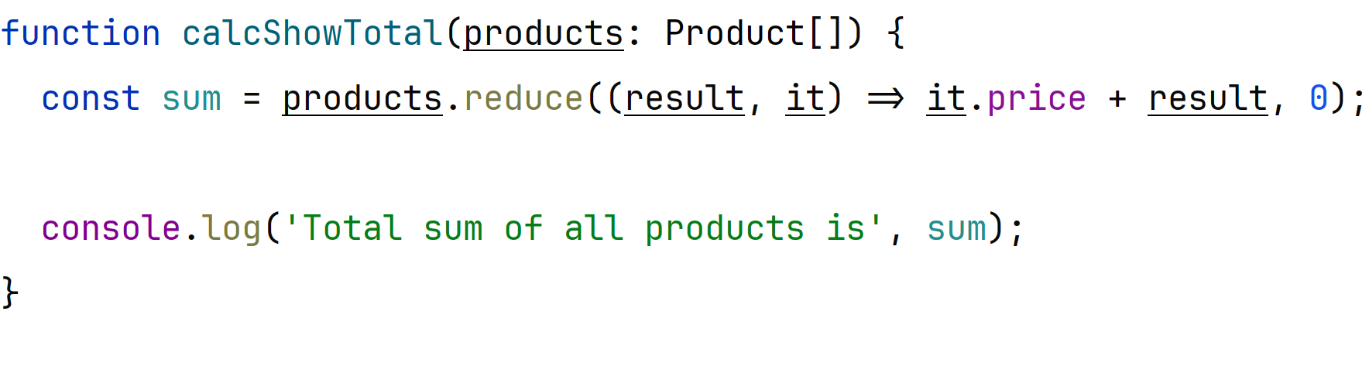
Notes:
После детального анализа было обнаружено, что несколько функций ссылаются на конкретный способ ввода:

Slide 98
console
Способ вывода
ensureProductIsValid()
calcShowTotal()
getProductsFromAPI()
getProductsFromFile()
Notes:
Исходя из схемы ясно, для того чтобы реализовать требуемое поведение, прийдется скорректировать реализацию перечисленных функций. Это крайне нежелательно, особенно в случае с `enusreProductIsValid`, ведь она имеет нескольких клиентов.

Slide 99
console
Способ вывода
ensureProductIsValid()
calcShowTotal()
getProductsFromAPI()
getProductsFromFile()
Notes:
Исходя из схемы ясно, для того чтобы реализовать требуемое поведение, прийдется скорректировать реализацию перечисленных функций. Это крайне нежелательно, особенно в случае с `enusreProductIsValid`, ведь она имеет нескольких клиентов.

Slide 100
console
Способ вывода
ensureProductIsValid()
calcShowTotal()
getProductsFromAPI()
getProductsFromFile()
Notes:
Исходя из схемы ясно, для того чтобы реализовать требуемое поведение, прийдется скорректировать реализацию перечисленных функций. Это крайне нежелательно, особенно в случае с `enusreProductIsValid`, ведь она имеет нескольких клиентов.

Slide 101
СИЛА СВЯЗИ
Notes:
Основная причина по которой у нас нет другого выхода кроме как изменить код напрямую заключается в наличии связи на методы объекта `console`. Проблема здесь заключается не столько в самом факте присутствия связи, сколько в её *силе*. Если изменение одного компонента вызывает неизбежные изменения в другом, то такие компоненты считаются сильно связанными. Иначе связь между ними называется *слабой*.

Slide 102
ТИП
Notes:
Большинство более менее популярных языков включают в себя строгую и статическую систему типов. Где каждый элемент имеет внутри себя явное описание контракта. Без него, было бы невозможно каким-то образом взаимодействовать с объектом, ведь в таком случае не совсем понятно какие операции являются для него валидными, а какие нет.

Slide 103
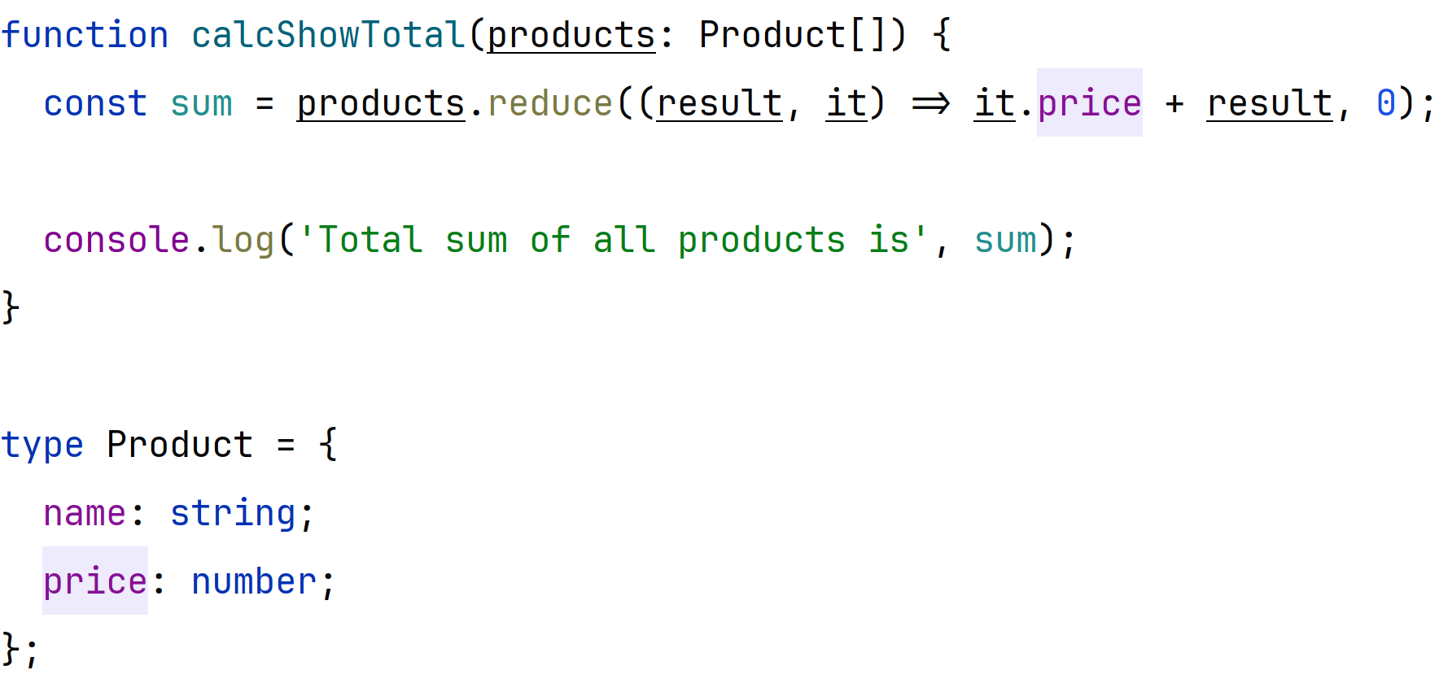
Notes:
Пример такой связи является зависимость от типа Product, в контракте которого прописано наличие стоимости. Если данный факт измениться, то зависимая функция потребует своей модификации

Slide 104
ПОВЕДЕНИЕ / СЕМАНТИКА
Notes:
Второй вид связи это связь на поведение или семантическая связь.

Slide 105
Notes:
Вспомним что невалидные продукты помечаются специальным именем

Slide 106
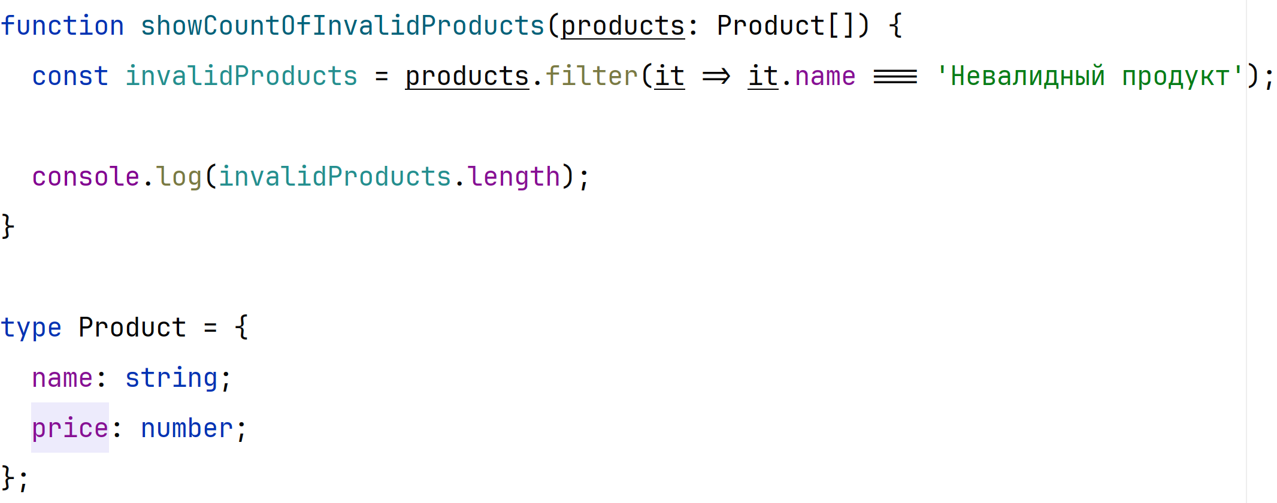
Notes:
`showCountOfInvalidProducts` показывает общее количество невалидных продуктов. Здесь важно обратит внимание на то, что такие продукты она определяет по *специальному* значению, которое полностью совпадает с типом представляющим нормальные наименования товаров*.

Slide 107
Notes:
`showCountOfInvalidProducts` показывает общее количество невалидных продуктов. Здесь важно обратит внимание на то, что такие продукты она определяет по *специальному* значению, как бы давая ей специальный семантический смысл, исходящий из поведения функции парсинга продуктов

Slide 108
ДЕТАЛИ РЕАЛИЗАЦИИ
Notes:
Третий вид связи и самый сильный – это зависимость от деталей реализации

Slide 109
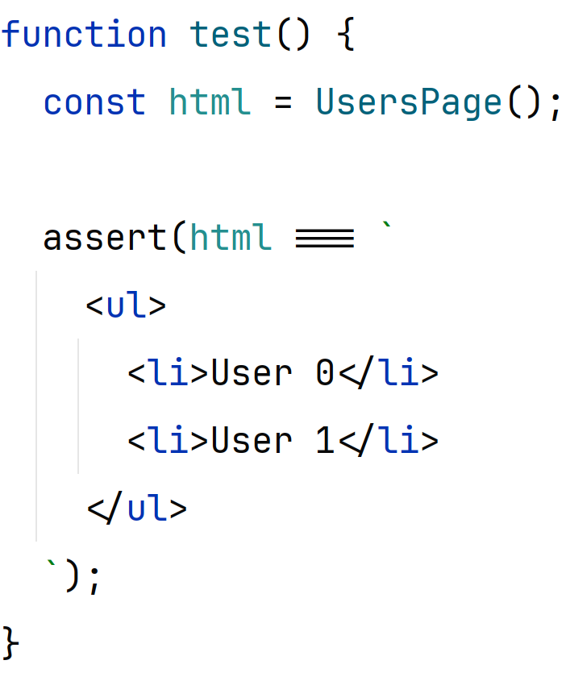
Notes:
Тест явно проверяет разметку страницы, которую возвращает компонент. Это также считается зависимостью от деталей реализации, так как в случае их изменения, например рефакторинге, тесты также придется модифицировать, даже в случае если наблюдаемое поведение осталось прежним.

Slide 110
Notes:
Тест явно проверяет разметку страницы, которую возвращает компонент. Это также считается зависимостью от деталей реализации, так как в случае их изменения, например рефакторинге, тесты также придется модифицировать, даже в случае если наблюдаемое поведение осталось прежним.

Slide 111
Тип
Тип
Тип
Семантика
Реализация
Notes:
Между данными силами существует связь
* Если компонент зависит от типа, то он зависит только от тех свойств, что из этого типа следуют, ни больше ни меньше.

Slide 112
Тип
Тип
Тип
Семантика
Реализация
Notes:
Если компонент зависит от семантики, то он зависит и от типа, ведь этот объект как-то надо использовать
В тоже самое время опираясь на конкретное поведение мы не зависим от деталей реализации

Slide 113
Тип
Тип
Тип
Семантика
Реализация
Notes:
Если компонент зависит от деталей реализации, то он также зависит и от семантики или конкретного поведения.
Каждый из таких слоёв это потенциальная причина для изменений, потенциальная ответсвенность

Slide 114

Notes:
Чем выше сила зависимости тем больше и ответственностей
Чем сильнее зависимость, тем больше существует причин или ответственностей по которым оба связанных компонента могут измениться.

Slide 115
Notes:
Используя ранее описанные определения можно с уверенностью сказать, что функции `ensureProductIsValid` и `calcShowTotal` имеют сильную связь со способом вывода. Ссылаясь на конкретный объект, функции ссылаются на конкретное поведение. Из-за этого, в случае когда данная конкретика меняется, данные сущности также должны быть изменены. Они приобрели данные ответсвенности из-за величины силы связи.

Slide 116
Тип
Тип
Тип
Семантика
Реализация
Notes:
Для того чтобы решить задачу и при этом подготовить систему для подобных казусов в будущем, необходимо ослабить связь между упомянутыми элементами. То есть сдвинуть зависимость ближе к ядру на схеме ниже, то есть на уровень типа*.

Slide 117
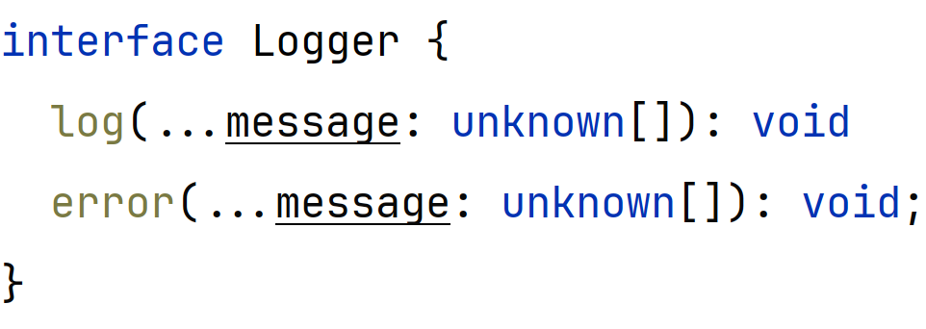
Notes:
Объявим тип, от которого будут зависеть указанные функции:

Slide 118
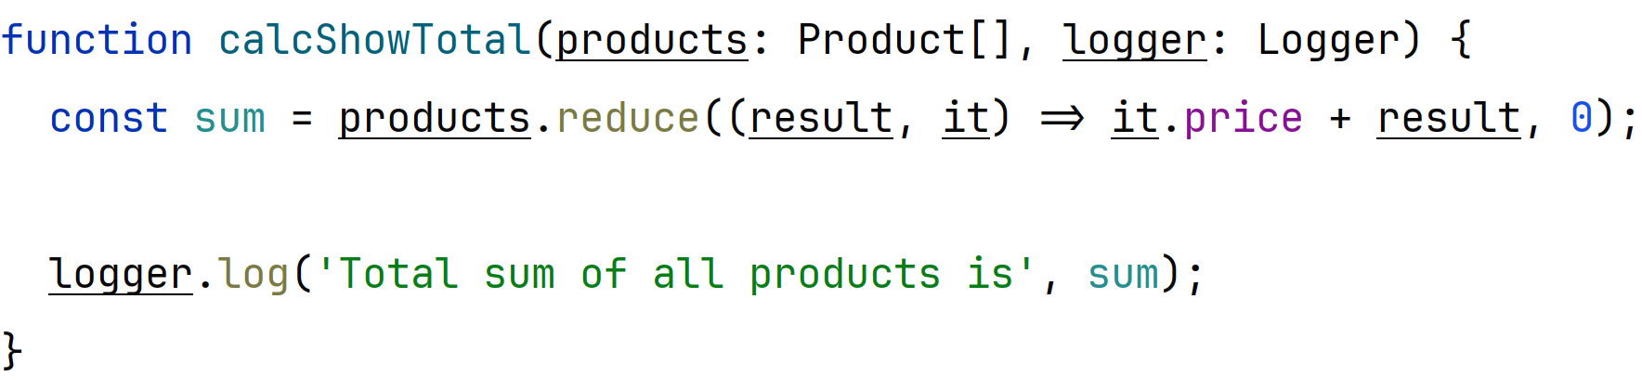
Notes:
Дальше, данную зависимость нужно каким-то образом поставить компонентам, ограничимся простой передачи через аргументы функции:

Slide 119
Тип
Поведение
console
ensureProductIsValid()
calcShowTotal()
Notes:
До этого компоненты имели сильную зависимость и больше причин для изменений

Slide 120
Тип
<interface>
Logger
ensureProductIsValid()
calcShowTotal()
Notes:
Теперь, все, от чего зависят данные компоненты - это всего лишь тип объекта отвечающего за вывод. Зависимость действительно в данном случае ослабла, доказательством этого является тот факт, что в будущем, в случае добавления дополнительного источника вывода, функции `calcShowTotal` и `ensureProductIsValid` затронуты не будут.

Slide 121
Тип
APILogger
<interface>
Logger
ensureProductIsValid()
calcShowTotal()
Notes:
Теперь, все, от чего зависят данные компоненты - это всего лишь тип объекта отвечающего за вывод. Зависимость действительно в данном случае ослабла, доказательством этого является тот факт, что в будущем, в случае добавления дополнительного источника вывода, функции `calcShowTotal` и `ensureProductIsValid` затронуты не будут.
А раз не будут затронуты они, то и их клиенты также останутся неизменными

Slide 122
Notes:
По итогам рассмотренного мини-проекта должно быть очевидно, что одним из важнейших свойств хорошего дизайна системы является адаптивность к модификациям. Программу легко изменять, когда отсутствуют элементы жесткости и хрупкости. Это требует правильного определения ответственностей, что крайне трудно достижимо без основного фактора - *времени*

Slide 123

Notes:
Именно с течением времени система подвергается различным модификациям, которые и выявляют основные ответсвенности компонентов. Следовательно, хороший дизайн требует терпения и наблюдательности. Более того, сами ответсвенности не всегда статичны и также могут меняться. Дизайн который хорошо работает сегодня, не факт, что окажется таким же полезным завтра, когда условия на проекте изменятся. Но есть кое-что еще

Slide 124
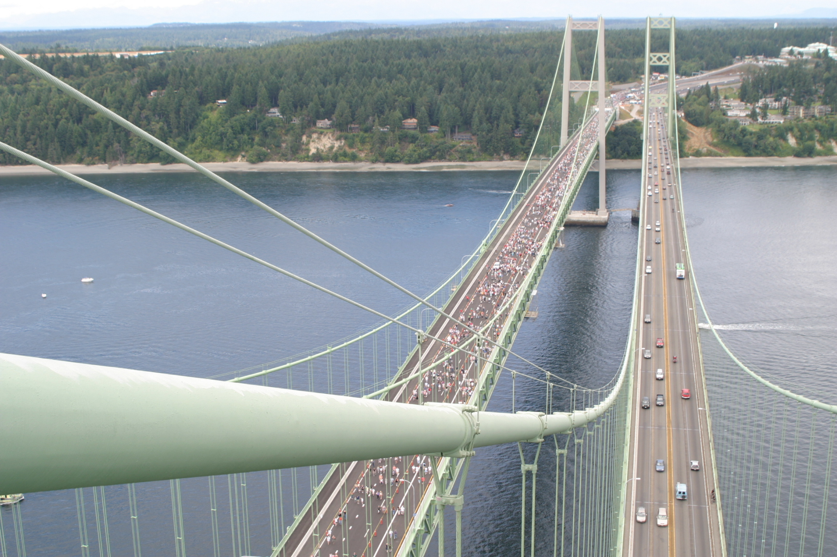
Notes:
В США располагается достаточно известный Такомский мост:
Примечательным для нас его делает тот факт, что он строился дважды. Инженеры, проектируя его в первый раз, в основном ориентировались на то, чтобы обеспечить достаточную устойчивость к нагрузке вызванной проходящим по нему трафиком. Однако, спустя несколько месяцев после возведения он обрушился и произошло это не из-за того, что он не выдержал избыточного веса машин, а из-за сильного ветра, что раскачивал его из стороны в сторону. Данный пример хорошо иллюстрирует основную проблему - до тех пор пока мост не был построен, инженеры не могли знать всех факторов, что могли воздействовать на него в будущем. Также и в программировании, мы редко можем знать заранее, в каком направлении будет изменяться наша система, какими ответственностями она будет обладать в будущем до тех пор пока не выпустим первую, самую простую версию, подопытного кролика за которым будут внимательно наблюдать и отмечать все те факторы, что влияют на него из вне. Отсюда и такая популярность итеративных методологий Заказчик, зачастую, понимает чего он действительно хочет, только после того как увидит первую рабочую версию продукта. С каждым новым релизом, программа должна учитывать весь предыдущей опыт, становится все адаптивней к приходящим в неё модификациям, вырабатывать внутренний иммунитет к основным векторам изменений.
Инженеры учли полученный опыт после первой неудачной попытки возведения моста. Cпустя 10 лет Такомский мост был построен вновь, на том же месте где стоит в целости и сохранности и по сей день.

Slide 125

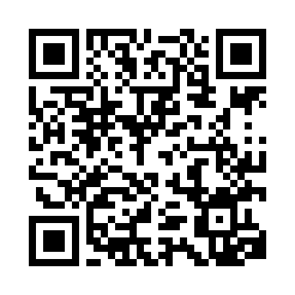
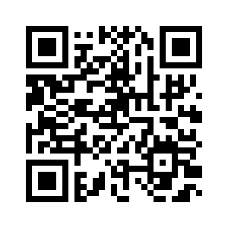
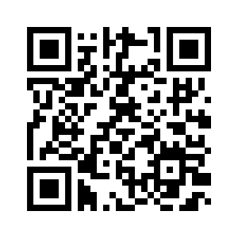
Спасибо за внимание
Расширенная версия доклада будет опубликована на Хабр – @khaimov
Роль архитектуры в ПО
Тестируемая архитектура

